Slide 1
診斷試驗測量性能分析 之 刻度變差、位置變差、抗干擾能力、檢出限、穩定性 performance analysis： precision、bias、recognition(anti-interference)、detection limit、stability
Notes:
西元1875年，阿根廷、奧匈帝國、比利時、巴西帝國、丹麥、法國第三共和國、德意志帝國、義大利王國、秘魯、葡萄牙王國、俄羅斯帝國、西班牙、瑞典-挪威、瑞士、奧斯曼帝國、美國、委內瑞拉十七國代表在巴黎簽訂「米制公約」，成為第一屆國際計量大會米製公約的締約國，促進了各國計量制度走向統一，成為現代計量學創立的標誌；從1795年法國頒佈採用米制起，到1960年第十一屆國際計量大會正式定名符號為「 SI」的「國際單位制」，其間經歷了一個半世紀多的漫長路程，我國于1977年5月20日正式加入米制公約組織，截至2014年7月，國際計量大會已有成員國56個，非正式成員國和經濟體41個，國際組織成員4個。
西元1993年由國際準准化組織(ISO)的第四技術顧問組(TAG4)的第三工作組(WG3)起草，以國際準准化組織(ISO)、國際計量局(BIPM)、國際電工委員會(IEC)、國際臨床化學和檢驗醫學聯合會(IFCC)、國際理論化學與應用化學聯合會(IUPAC)、國際理論物理與應用物理聯合會(IUPAP)、國際法治劑量組織(OIML)七個國際組織名義出版了《測量不確定度表示指南》(GUM)，對測量不確定度作了統一規定，成為國際上表示測量結果及其不確定度的約定作法；我國於1999年1月發佈了JJF1059-1999《測量不確定度評定與表示》並於當年5月實施；國際單位制是現代最先進的計量單位制，是國際上共同的計量語言，已為世紀各國普遍承認和廣泛採用。
計量的應用範圍十分廣泛，根據被測的量大體可以分為：幾何量(或長度)、溫度、力學、電磁學、電子(或無線電)、時間頻率、電離輻射、光學、聲學、物理化學(含標準物質)等幾大類，每一類又可分為若干項，目前在測繪、工程、光機電、工業等領域有一些有關測量學的專著，應用也相對更成熟一些。
醫學測量中，四維超聲、心電圖等屬於動態測試，臨床實驗室檢測的項目大多屬於靜態測試，依據結果給出形式，可以有定量系統與定性系統之分，但二者並非對立，定性可以看作是分組，如果定性系統組距可以足夠小組別可以足夠多，即近似於定量效果，同樣如果定量系統的分辨能力不夠靈敏，在微量變化的尺度上則退化為分組形式，也可看做是分組定性的效果；而二者更本質的差別則是檢測指標本身的連續與離散分佈。
從這個角度講，對定量系統和對定性系統的分析，並無本質上的區別；單以其性能考量從計量學的角度可以概括為：對位置變差的評估，包括穩定性、偏倚、線性等，和對刻度變差的評估，如精密度等幾個方面；而對於不同數據分類數(number of distinct categories,簡稱NDC)，也就是系統的分辨能力，通常要求滿足十分之一的原則，即如果測量的特性變差為「A」，則所選系統應能識別並讀出「0.1 × A」大小的變化，1995年美國汽車工業行動集團(AIAG)主持克萊斯勒、福特和通用汽車公司起草的測量系統分析(measurement systems analysis,簡稱MSA)參考手冊，定義了信噪比(signal-to-noise ratio,簡稱SNR)這一參數，用來表示區別不同數據分類水平的能力；對於醫學檢驗而言，被測量往往混合於複雜的生物組織背景之中，所以從背景中識別分析物的能力也是其核心性能之一；歸納起來對檢驗系統(方法)性能分析的實質，其實就是從各個角度通過各種方法和手段分析其識別和度量能力的過程。

Slide 2
從計量學角度進行醫學檢驗系統性能分析
西元1875年，阿根廷、奧匈帝國、比利時、巴西帝國、丹麥、法國第三共和國、德意志帝國、義大利王國、秘魯、葡萄牙王國、俄羅斯帝國、西班牙、瑞典-挪威、瑞士、奧斯曼帝國、美國、委內瑞拉十七國代表在巴黎簽訂「米制公約」，成為第一屆國際計量大會米製公約的締約國，促進了各國計量制度走向統一，成為現代計量學創立的標誌；從1795年法國頒佈採用米制起，到1960年第十一屆國際計量大會正式定名符號為「 SI」的「國際單位制」，其間經歷了一個半世紀多的漫長路程，我國于1977年5月20日正式加入米制公約組織，截至2014年7月，國際計量大會已有成員國56個，非正式成員國和經濟體41個，國際組織成員4個。
西元1993年由國際準准化組織(ISO)的第四技術顧問組(TAG4)的第三工作組(WG3)起草，以國際準准化組織(ISO)、國際計量局(BIPM)、國際電工委員會(IEC)、國際臨床化學和檢驗醫學聯合會(IFCC)、國際理論化學與應用化學聯合會(IUPAC)、國際理論物理與應用物理聯合會(IUPAP)、國際法治劑量組織(OIML)七個國際組織名義出版了《測量不確定度表示指南》(GUM)，對測量不確定度作了統一規定，成為國際上表示測量結果及其不確定度的約定作法；我國於1999年1月發佈了JJF1059-1999《測量不確定度評定與表示》並於當年5月實施；國際單位制是現代最先進的計量單位制，是國際上共同的計量語言，已為世紀各國普遍承認和廣泛採用。
計量的應用範圍十分廣泛，根據被測的量大體可以分為：幾何量(或長度)、溫度、力學、電磁學、電子(或無線電)、時間頻率、電離輻射、光學、聲學、物理化學(含標準物質)等幾大類，每一類又可分為若干項，目前在測繪、工程、光機電、工業等領域有一些有關測量學的專著，應用也相對更成熟一些。
醫學測量中，四維超聲、心電圖等屬於動態測試，臨床實驗室檢測的項目大多屬於靜態測試，依據結果給出形式，可以有定量系統與定性系統之分，但二者並非對立，定性可以看作是分組，如果定性系統組距可以足夠小組別可以足夠多，即近似於定量效果，同樣如果定量系統的分辨能力不夠靈敏，在微量變化的尺度上則退化為分組形式，也可看做是分組定性的效果；而二者更本質的差別則是檢測指標本身的連續與離散分佈。
從這個角度講，對定量系統和對定性系統的分析，並無本質上的區別；單以其性能考量從計量學的角度可以概括為：對位置變差的評估，包括穩定性、偏倚、線性等，和對刻度變差的評估，如精密度等幾個方面；而對於不同數據分類數(number of distinct categories,簡稱NDC)，也就是系統的分辨能力，通常要求滿足十分之一的原則，即如果測量的特性變差為「A」，則所選系統應能識別並讀出「0.1 × A」大小的變化，1995年美國汽車工業行動集團(AIAG)主持克萊斯勒、福特和通用汽車公司起草的測量系統分析(measurement systems analysis,簡稱MSA)參考手冊，定義了信噪比(signal-to-noise ratio,簡稱SNR)這一參數，用來表示區別不同數據分類水平的能力；對於醫學檢驗而言，被測量往往混合於複雜的生物組織背景之中，所以從背景中識別分析物的能力也是其核心性能之一；歸納起來對檢驗系統(方法)性能分析的實質，其實就是從各個角度通過各種方法和手段分析其識別和度量能力的過程。
Notes:
Barnett 和 Westgard 建议常规分析方法的变异系数不应超过 CLIA’88的 1/4 界限，这样可以给偏倚留有余地，并可以给质控方案的设计留有更大余地。
欧洲工作小组推荐使用，精密度目标是，1/2 的个体内生物变异；对于偏倚，他们推荐的是 1/4 的组生物学变异（包括个体内和个体间总的生物变异），或 1/16 的参考区间，或者是缺乏其它准则时，采用 1/2 的个体内变异。
如下几种信息资源可以被用于建立总误差标准：基于经验的判断、临床医师的调查、生物学变异、基于当前分析技术水平的界限、以及分析物参考区间分数计算的界限等；
采用哪种标准依赖于：使用目的、服务对象的患者群体、试验的特定应用、以及医师解释试验结果时采用的方式等；
因此质量目标对于不同的实验室可以不同，甚至对于同一个实验室由于应用目的不同而不同；例如，用于监测肾脏移植受体的肌酐方法，就比用于健康筛查的方法有更严格的要求。
70年代由 Barnett 和 Youden ，首次提出了选择和评价临床实验室的客观计划；国际临床化学联合会（IFCC）提供的文件提供了方法评价名词术语和哲学思想的一般讨论以及它与整个质量保证过程的相互关系；美国临床和实验室标准研究院（CLSI，原为美国国家临床实验室标准化委员会，NCCLS）制定了方法评价时，实验室人员和厂家执行的协同一致系列文件（EP）。
与方法或仪器性能相关的特征包括：准确度、线性范围、回收率、分析灵敏度、分析特异性（干扰）、检出限、精密度、试剂稳定性、分析过程的「稳健性」、以及与样本的交互作用等；
性能要求取决于实验结果的预期用途或在其医学上不同的应用，不同的应用可产生不同的准确度和精密度需求。
分析过程（analysis process）一词指的是产生可报告的分析结果所需的操作步骤、材料和仪器设备。
分析过程包括两个部分：1、测定方法（measurement procedure），2、控制方法（control procedure）
测定方法指的是具体的分析步骤，即获得分析结果的试剂、仪器及逐步使用说明。
控制方法指的是分析过程的一部分，关注的是检验分析结果的正确性来确定它是否可靠及能否发出报告。
埃森哈特(Eisenhart)：1963 年,美国国家标准局(NBS)的数理统计专家埃森哈特(Eisenhart)建议用 测量不确定度。 1970 年前后,一些计量学和其他领域学者,逐渐使用不确定一词。
以上注释来源于：百度百科。

Slide 3
從計量學角度進行醫學檢驗系統性能分析
測量系統分析 之 臨床實驗室分析過程的分析性能評價 - 美国临床实验室标准化协会(Clinical and Laboratory Standards Institute)系列指南；
from： college of Physicians surgeons of alberta in Canada ；
Alberta Laboratory Quality Enhancement Program (ALQEP) ~ Additional Information ~ Index of CLSI / NCCLS Standards & Guidelines, Wednesday, August 22, 2012
Notes:
from： college of Physicians surgeons of alberta in Canada, Alberta Laboratory Quality Enhancement Program (ALQEP)：
Additional Information ~ Index of CLSI / NCCLS Standards & Guidelines
Wednesday, August 22, 2012； Recent Titles flagged by Blue Italic Date
VIM：International Vocabulary of Basic and General Terms in Metrology的简称，翻译是：国际通用计量术语及定义。
重复性（检测结果的重复性）－在相同检测条件下对同一待测物进行连续测量所得结果的接近程度（VIM93）。
再现性（检测结果的再现性）－在变化的检测条件下对同一待测物进行检测所获得结果的接近程度。
ISO 3534-1-2006 统计学--术语和符号--第1部分：通用统计术语和概率用术语。
ISO 5725-1-1994 测量方法和结果的准确度(精度)。

Slide 4
從計量學角度進行醫學檢驗系統性能分析
測量系統分析 之 臨床實驗室分析過程的分析性能評價 - 美国临床实验室标准化协会(Clinical and Laboratory Standards Institute)系列指南；
from： college of Physicians surgeons of alberta in Canada ；
Alberta Laboratory Quality Enhancement Program (ALQEP) ~ Additional Information ~ Index of CLSI / NCCLS Standards & Guidelines, Wednesday, August 22, 2012 .
Clinical and Laboratory Standards Institute
Chemistry
Laboratory
Toxicology
Automation
Hematology
Flow Cytometry
Immunology
Microbiology
Method Evaluation
Molecular Methods
Quality Assurance
Cytology and Histology
Point - of - Care Testing
Veterinary Microbiology
Coagulation ( Hemostasis )
Quality Management Systems
Antifungal Susceptibility Testing
Specimen Collection and Handling
Antimicrobial Susceptibility Testing
Laboratory Information Systems (LIS)
Notes:
from： college of Physicians surgeons of alberta in Canada, Alberta Laboratory Quality Enhancement Program (ALQEP)：
Additional Information ~ Index of CLSI / NCCLS Standards & Guidelines
Wednesday, August 22, 2012； Recent Titles flagged by Blue Italic Date
VIM：International Vocabulary of Basic and General Terms in Metrology的简称，翻译是：国际通用计量术语及定义。
重复性（检测结果的重复性）－在相同检测条件下对同一待测物进行连续测量所得结果的接近程度（VIM93）。
再现性（检测结果的再现性）－在变化的检测条件下对同一待测物进行检测所获得结果的接近程度。
ISO 3534-1-2006 统计学--术语和符号--第1部分：通用统计术语和概率用术语。
ISO 5725-1-1994 测量方法和结果的准确度(精度)。
Barnett 和 Westgard 建议常规分析方法的变异系数不应超过 CLIA’88的 1/4 界限，这样可以给偏倚留有余地，并可以给质控方案的设计留有更大余地。
欧洲工作小组推荐使用，精密度目标是，1/2 的个体内生物变异；对于偏倚，他们推荐的是 1/4 的组生物学变异（包括个体内和个体间总的生物变异），或 1/16 的参考区间，或者是缺乏其它准则时，采用 1/2 的个体内变异。
如下几种信息资源可以被用于建立总误差标准：基于经验的判断、临床医师的调查、生物学变异、基于当前分析技术水平的界限、以及分析物参考区间分数计算的界限等；
采用哪种标准依赖于：使用目的、服务对象的患者群体、试验的特定应用、以及医师解释试验结果时采用的方式等；
因此质量目标对于不同的实验室可以不同，甚至对于同一个实验室由于应用目的不同而不同；例如，用于监测肾脏移植受体的肌酐方法，就比用于健康筛查的方法有更严格的要求。

Slide 5
從計量學角度進行醫學檢驗系統性能分析
測量系統分析 之 臨床實驗室分析過程的分析性能評價 - 美国临床实验室标准化协会(Clinical and Laboratory Standards Institute)系列指南；
from： college of Physicians surgeons of alberta in Canada ；
Alberta Laboratory Quality Enhancement Program (ALQEP) ~ Additional Information ~ Index of CLSI / NCCLS Standards & Guidelines, Wednesday, August 22, 2012 .
Clinical and Laboratory Standards Institute
Chemistry
Laboratory
Toxicology
Automation
Hematology
Flow Cytometry
Immunology
Microbiology
Method Evaluation
Molecular Methods
Quality Assurance
Cytology and Histology
Point - of - Care Testing
Veterinary Microbiology
Coagulation ( Hemostasis )
Quality Management Systems
Antifungal Susceptibility Testing
Specimen Collection and Handling
Antimicrobial Susceptibility Testing
Laboratory Information Systems (LIS)
Notes:
from： college of Physicians surgeons of alberta in Canada, Alberta Laboratory Quality Enhancement Program (ALQEP)：
Additional Information ~ Index of CLSI / NCCLS Standards & Guidelines
Wednesday, August 22, 2012； Recent Titles flagged by Blue Italic Date
VIM：International Vocabulary of Basic and General Terms in Metrology的简称，翻译是：国际通用计量术语及定义。
重复性（检测结果的重复性）－在相同检测条件下对同一待测物进行连续测量所得结果的接近程度（VIM93）。
再现性（检测结果的再现性）－在变化的检测条件下对同一待测物进行检测所获得结果的接近程度。
ISO 3534-1-2006 统计学--术语和符号--第1部分：通用统计术语和概率用术语。
ISO 5725-1-1994 测量方法和结果的准确度(精度)。

Slide 6
從計量學角度進行醫學檢驗系統性能分析
測量系統分析 之 臨床實驗室分析過程的分析性能評價 - 美国临床实验室标准化协会(Clinical and Laboratory Standards Institute)系列指南；
from： college of Physicians surgeons of alberta in Canada ；Alberta Laboratory Quality Enhancement Program (ALQEP) ~ Additional Information ~ Index of CLSI / NCCLS Standards & Guidelines, Wednesday, August 22, 2012 .
C51-A. Expression of Measurement Uncertainty in Laboratory Medicine; Approved Guideline (Vol.32, No.4). 2012/1/1
C53-A. Characterization and Qualification of Commutable Reference Materials for Laboratory Medicine; Approved Guideline (Vol.30, No.12). 2010/5/1
EP5-A2. Evaluation of Precision Performance of Quantitative Measurement Methods; Approved Guideline - Second Edition (Vol.24, No.25). 2004/8/1
EP6-A. Evaluation of the Linearity of Quantitative Measurement Procedures: A Statistical Approach; Approved Guideline (Vol.23, No.16). 2003/4/1
EP7-A2. Interference Testing in Clinical Chemistry; Approved Guideline - Second Edition (Vol.25, No.27). 2005/11/1
EP9-A2. Method Comparison and Bias Estimation Using Patient Samples; Approved Guideline - Second Edition (Vol.22, No.19). 2002/9/1
EP10-A3. Preliminary Evaluation of Quantitative Clinical Laboratory Measurement Procedures; Approved Guidelines - Third Edition (Vol.26, No.34). 2006/11/1
EP11-P. Uniformity of Claims For In Vitro Diagnostic Tests; Proposed Guideline (Vol.16, No.4). 1996/7/1
Method Evaluation
EP12-A2. User Protocol for Evaluation of Qualitative Test Performance; Approved Guideline - Second Edition (Vol.28, No.3). 2008/1/1
EP13-R. Laboratory Statistics - Standard Deviation; A Report (Vol.15, No.8). 1995/8/1
EP14-A2. Evaluation of Matrix Effects; Approved Guideline - Second Edition (Vol.25,No.4). 2005/1/1
EP15-A2. User Verification of Performance for Precision and Trueness; Approved Guideline - Second Edition (Vol.25, No.17). 2005/6/1
EP17-A2. Evaluation of Detection Capability for Clinical Laboratory Measurement Procedures; Approved Guideline - Second Edition (Vol.32, No.8). 2012/6/1
EP18-A2. Risk Management Techniques to Identify and Control Laboratory Error Sources; Approved Guideline - Second Edition (Vol.29, No.26). 2009/11/1
EP21-A. Estimation of Total Analytical Error for Clinical Laboratory Methods; Approved Guideline (Vol.23, No.20). 2003/4/1
EP23-A. Laboratory Quality Control Based on Risk Management; Approved Guideline (Vol.31, No.18). 2011/10/1
EP24-A2. Assessment of the Diagnostic Accuracy of Laboratory Tests Using Receiver Operating Characteristic Curves; Approved Guideline - Second Edition (Vol.31, No.23). 2011/11/1
EP25-A. Evaluation of Stability of In Vitro Diagnostic Reagents; Approved Guideline (Vol.29, No.20). 2009/9/1
Notes:
from： college of Physicians surgeons of alberta in Canada, Alberta Laboratory Quality Enhancement Program (ALQEP)：
Additional Information ~ Index of CLSI / NCCLS Standards & Guidelines
Wednesday, August 22, 2012； Recent Titles flagged by Blue Italic Date
VIM：International Vocabulary of Basic and General Terms in Metrology的简称，翻译是：国际通用计量术语及定义。
重复性（检测结果的重复性）－在相同检测条件下对同一待测物进行连续测量所得结果的接近程度（VIM93）。
再现性（检测结果的再现性）－在变化的检测条件下对同一待测物进行检测所获得结果的接近程度。
ISO 3534-1-2006 统计学--术语和符号--第1部分：通用统计术语和概率用术语。
ISO 5725-1-1994 测量方法和结果的准确度(精度)。

Slide 7
從計量學角度進行醫學檢驗系統性能分析
測量系統分析 之 臨床實驗室分析過程的分析性能評價 - 美国临床实验室标准化协会(Clinical and Laboratory Standards Institute)系列指南；
from： college of Physicians surgeons of alberta in Canada ；Alberta Laboratory Quality Enhancement Program (ALQEP) ~ Additional Information ~ Index of CLSI / NCCLS Standards & Guidelines, Wednesday, August 22, 2012 .
C51-A. Expression of Measurement Uncertainty in Laboratory Medicine; Approved Guideline (Vol.32, No.4). 2012/1/1
C53-A. Characterization and Qualification of Commutable Reference Materials for Laboratory Medicine; Approved Guideline (Vol.30, No.12). 2010/5/1
EP5-A2. Evaluation of Precision Performance of Quantitative Measurement Methods; Approved Guideline - Second Edition (Vol.24, No.25). 2004/8/1
EP6-A. Evaluation of the Linearity of Quantitative Measurement Procedures: A Statistical Approach; Approved Guideline (Vol.23, No.16). 2003/4/1
EP7-A2. Interference Testing in Clinical Chemistry; Approved Guideline - Second Edition (Vol.25, No.27). 2005/11/1
EP9-A2. Method Comparison and Bias Estimation Using Patient Samples; Approved Guideline - Second Edition (Vol.22, No.19). 2002/9/1
EP10-A3. Preliminary Evaluation of Quantitative Clinical Laboratory Measurement Procedures; Approved Guidelines - Third Edition (Vol.26, No.34). 2006/11/1
EP11-P. Uniformity of Claims For In Vitro Diagnostic Tests; Proposed Guideline (Vol.16, No.4). 1996/7/1
Method Evaluation
EP12-A2. User Protocol for Evaluation of Qualitative Test Performance; Approved Guideline - Second Edition (Vol.28, No.3). 2008/1/1
EP13-R. Laboratory Statistics - Standard Deviation; A Report (Vol.15, No.8). 1995/8/1
EP14-A2. Evaluation of Matrix Effects; Approved Guideline - Second Edition (Vol.25,No.4). 2005/1/1
EP15-A2. User Verification of Performance for Precision and Trueness; Approved Guideline - Second Edition (Vol.25, No.17). 2005/6/1
EP17-A2. Evaluation of Detection Capability for Clinical Laboratory Measurement Procedures; Approved Guideline - Second Edition (Vol.32, No.8). 2012/6/1
EP18-A2. Risk Management Techniques to Identify and Control Laboratory Error Sources; Approved Guideline - Second Edition (Vol.29, No.26). 2009/11/1
EP21-A. Estimation of Total Analytical Error for Clinical Laboratory Methods; Approved Guideline (Vol.23, No.20). 2003/4/1
EP23-A. Laboratory Quality Control Based on Risk Management; Approved Guideline (Vol.31, No.18). 2011/10/1
EP24-A2. Assessment of the Diagnostic Accuracy of Laboratory Tests Using Receiver Operating Characteristic Curves; Approved Guideline - Second Edition (Vol.31, No.23). 2011/11/1
EP25-A. Evaluation of Stability of In Vitro Diagnostic Reagents; Approved Guideline (Vol.29, No.20). 2009/9/1
Notes:
from： college of Physicians surgeons of alberta in Canada, Alberta Laboratory Quality Enhancement Program (ALQEP)：
Additional Information ~ Index of CLSI / NCCLS Standards & Guidelines
Wednesday, August 22, 2012； Recent Titles flagged by Blue Italic Date
VIM：International Vocabulary of Basic and General Terms in Metrology的简称，翻译是：国际通用计量术语及定义。
重复性（检测结果的重复性）－在相同检测条件下对同一待测物进行连续测量所得结果的接近程度（VIM93）。
再现性（检测结果的再现性）－在变化的检测条件下对同一待测物进行检测所获得结果的接近程度。
ISO 3534-1-2006 统计学--术语和符号--第1部分：通用统计术语和概率用术语。
ISO 5725-1-1994 测量方法和结果的准确度(精度)。

Slide 8
從計量學角度進行醫學檢驗系統性能分析
測量系統分析 之 精密度(刻度變差) ：
對「不精密度」貢獻來源進行分割，根據不同的分類標準和不同的分解層次，可以有很多種劃分方法，但對於臨床應用上影響最大的，往往可以從「重複」和「重現」兩個層面來描述：
重複性(檢測結果的重複性) － 在相同的檢測條件下對同一待測物進行連續測量所得結果的接近程度(VIM:1993)(ISO3534-1)；
重現性(檢測結果的再現性) － 在變化的檢測條件下對同一待測物進行檢測所獲得結果的接近程度(ISO5725-1)；
（比如：不同的時間、不同的地點、不同的操作者、不同的檢測工具、不同的樣本等）
常用的評價方法可以有：
同一樣本在一個分析批內的變異指標，長期監測室內質控的變異統計，和在同一檢測系統層面或者每個檢測指標層面的室間質評計劃的數據統計等，來評判同一種檢測系統內，或者每種檢測指標所有在不同時間和空間檢驗量值的分析精密程度；
以及通過美国临床实验室标准化协会(CLSI)推薦的，《定量测量方法的精密度性能评价》(EP5-A2 Evaluation of Precision Performance of Quantative Measurement Metheods)指南中定義的「分析批內的不精密度(Repeatability (Within-Run Precision))、分析批間的不精密度(Between-Run Precision)、工作日間的不精密度(Day-to-day (also called Between-Day) Precision)、儀器內的總合成的不精密度(Within-Device or Within-Laboratory Precision)」的概念，和《精密度和准确度性能在用戶端的確認》(EP15-A2 User Demonstration of Performance for Precision and Accuracy)指南中定義的「分析批內的不精密度(Repeatability (Within-Run Precision))、儀器內的總合成的不精密度(Within-Laboratory Precision)」概念等進行評價確認；
但是需要注意的是，檢驗系統尤其是集成自動化的機械系統，如全自動生化分析儀，全自動血液分析儀、全自動免疫分析儀等，正常情況下，在重複性方面通常不會出現較大的波動，所以如果儀器內的總合成的不精密度(Within-Laboratory Precision)明顯異於分析批內的不精密度(Repeatability (Within-Run Precision))，「重現」的貢獻明顯超出「重複」且「有一定規律性」，則提示檢測過程中可能發生了系統偏差所造成，這類系統偏差產生的影響，在一個控制批內往往不會隨機發生而是穩定顯現，所以就短期效果而言，比如在一個分析批內幾個分析批間等，其呈現的特點可能并不同於常規意義上的刻度變差增大，而對於長期觀測，比如年度室內質控監測這種體量的實驗，如果這類影響因素發生的幾率比較隨機的話，在總的統計時則有可能會與刻度變差增大的特點比較相似，通常對於臨床檢驗，在分析批內存在大於臨界系統誤差的偏倚是不能接受的，所以一個穩定的檢測系統最好是能夠逐漸消除了此類影響因素之後的控制狀態。
Notes:
VIM：International Vocabulary of Basic and General Terms in Metrology的简称，翻译是：国际通用计量术语及定义。
重复性（检测结果的重复性）－在相同检测条件下对同一待测物进行连续测量所得结果的接近程度（VIM93）。
再现性（检测结果的再现性）－在变化的检测条件下对同一待测物进行检测所获得结果的接近程度。
ISO 3534-1-2006 统计学--术语和符号--第1部分：通用统计术语和概率用术语。
ISO 5725-1-1994 测量方法和结果的准确度(精度)。

Slide 9
從計量學角度進行醫學檢驗系統性能分析
測量系統分析 之 精密度(刻度變差) ： ～ Repeatability、CLSI-EP5-A2、CLSI-EP15-A2
以 CLSI～EP5-A2、EP15-A2 指南中定義的：分析批內的不精密度(Within-Run Precision)、分析批間的不精密度(Between-Run Precision)、工作日間的不精密度(Between-Day Precision)、儀器內的總合成的不精密度(Within-Device Precision) 指標，以及同一樣本在一個分析批內的變異指標(Repeatability)，來說明甲胎蛋白(α-Fetoprotein)項目檢測的不精密度水平；
甲種胎兒球蛋白(α-Fetoprotein)[IU/mL]–羅氏cobas 8000血清工作站 (Roche cobas 8000 modular analyzer series)；
1、取足量質控品一隻，進行一個分析批內二十次重複的檢測；
2、計算計算一個分析批內二十次重複的變異係數；
3、以此來標示測量系統的重複性能(Repeatability)。
1、取足量質控品，根據日常使用習慣做預計一個月的保存；
2、連續監測二十個工作日；
3、每個工作日進行兩個代表性的分析批；
4、每個分析批的樣本做兩次重複；
5、統計二十個工作日的監測數據，計算相關統計量；
6、分別以如下四個指標：
分析批內變異係數(Within-Run Precision)
分析批間變異係數(Between-Run Precision)
工作日間變異係數(Between-Day Precision)
儀器內的總合成的變異係數(Within-Device Precision)
來標示測量系統的不精密度水平及方差貢獻分析。
Notes:
Barnett 和 Westgard 建议常规分析方法的变异系数不应超过 CLIA’88的 1/4 界限，这样可以给偏倚留有余地，并可以给质控方案的设计留有更大余地。
欧洲工作小组推荐使用，精密度目标是，1/2 的个体内生物变异；对于偏倚，他们推荐的是 1/4 的组生物学变异（包括个体内和个体间总的生物变异），或 1/12 的参考区间，或者是缺乏其它准则时，采用 1/2 的个体内变异。
如下几种信息资源可以被用于建立总误差标准：基于经验的判断、临床医师的调查、生物学变异、基于当前分析技术水平的界限、以及分析物参考区间分数计算的界限等；
采用哪种标准依赖于：使用目的、服务对象的患者群体、试验的特定应用、以及医师解释试验结果时采用的方式等；
因此质量目标对于不同的实验室可以不同，甚至对于同一个实验室由于应用目的不同而不同；例如，用于监测肾脏移植受体的肌酐方法，就比用于健康筛查的方法有更严格的要求。

Slide 10
從計量學角度進行醫學檢驗系統性能分析
測量系統分析 之 精密度(刻度變差) ： ～ Repeatability
數學期望計算公式(均值)：
方差計算公式：
x 為連續型分佈變量；
x 為連續型分佈變量；
x 為離散型分佈變量；
x 為離散型分佈變量；
變異係數計算公式：
正態分佈概率密度函數：
μ- 數學期望；
σ² - 方差
π- 圓周率常數
- 常數、自然對數的底

Slide 11
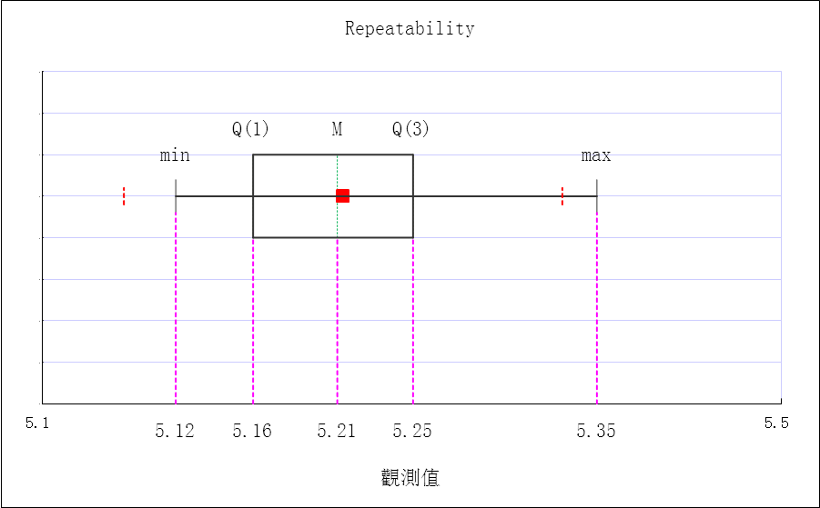
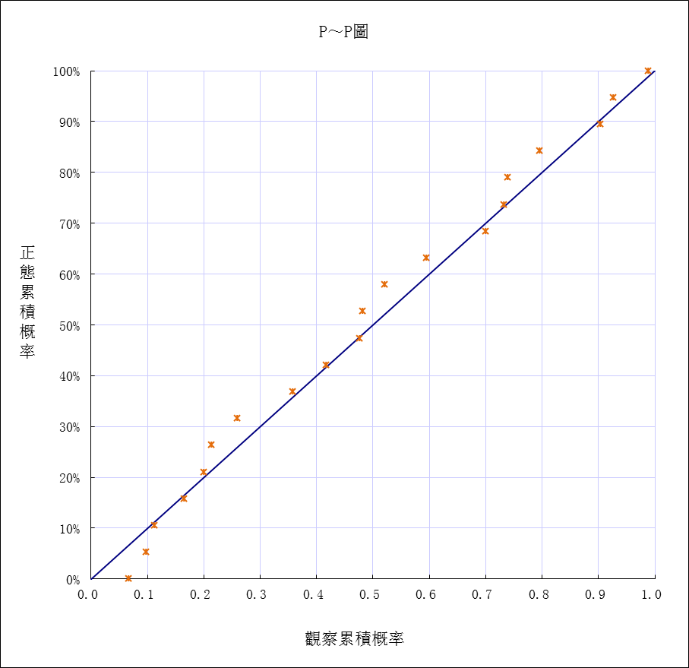
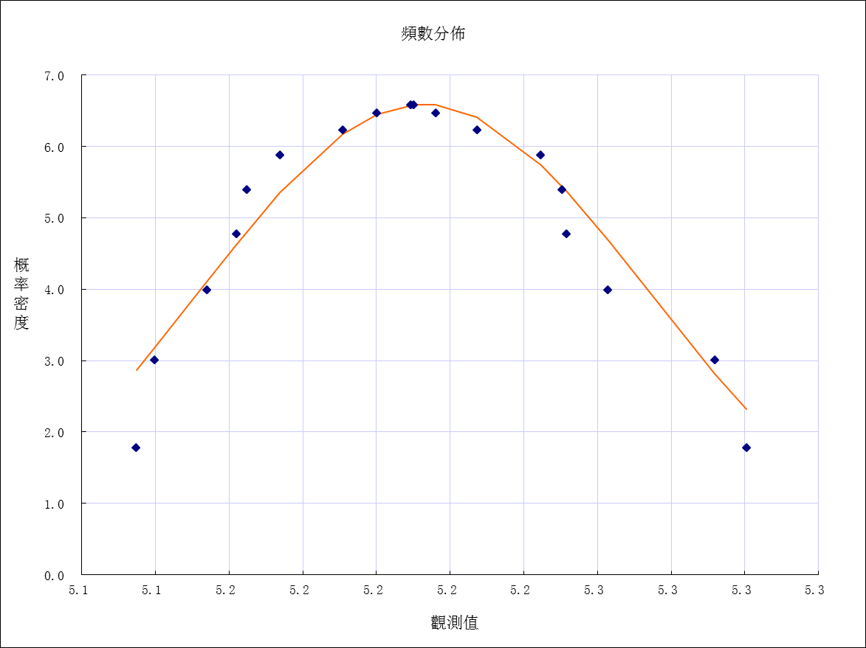
從計量學角度進行醫學檢驗系統性能分析
測量系統分析 之 精密度(刻度變差) ： ～ Repeatability
下為同一樣本在一個分析批內二十個獨立重複檢測值的分佈圖示(Repeatability) ；
第一幅圖為二十個獨立重複測量值分佈的五數概括箱線圖，圖中坐標分別為：最小值、一分位數、中位數、三分位數、最大值，以及均值和均值±1.96倍標準差的位置參數；
第二幅圖為二十個獨立重複測量值分佈正態性檢驗的P-P圖，圖中橫坐標為各觀察值的累積概率，縱坐標為正態分佈理論累計概率，以黃色散點落在藍色對角線上為優；
第三幅圖為二十個獨立重複測量值正態分佈概率密度函數擬合的圖示，該圖示方法未經過權威認證可能會有錯誤的地方，僅呈送同仁參考指正，黃色為正態分佈理論概率密度函數擬合曲線，藍色為各檢測值經正態分佈概率密度函數計算后的擬合落點；

Slide 12
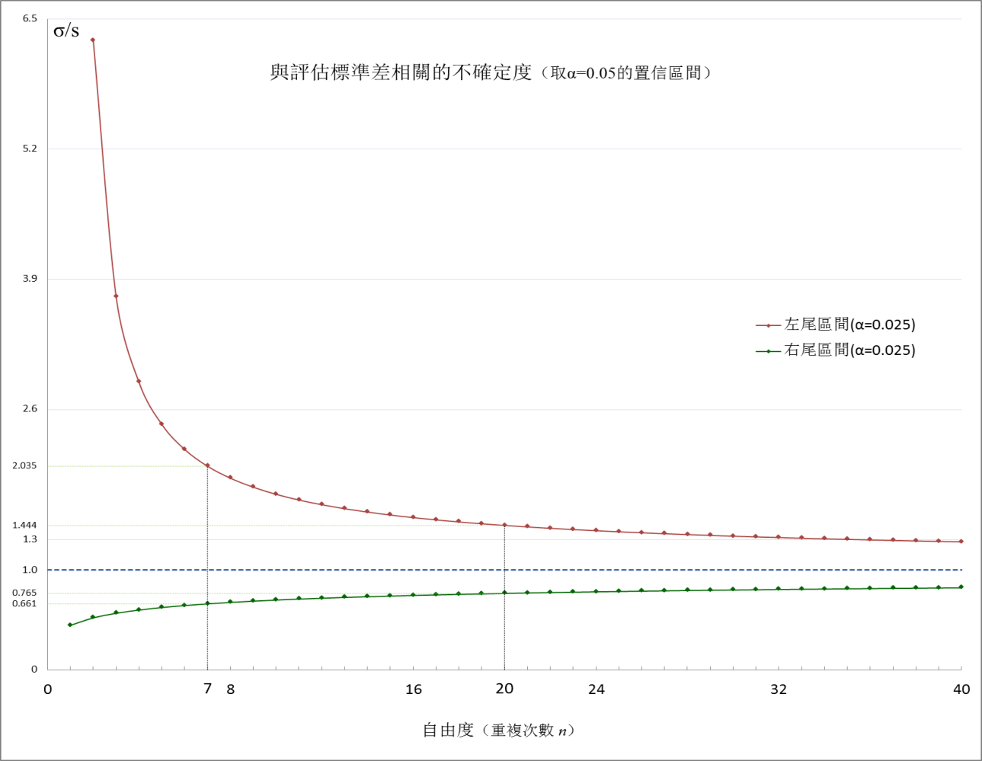
從計量學角度進行醫學檢驗系統性能分析
測量系統分析 之 精密度(刻度變差) ： ～ Repeatability
右圖表示用樣本標準差(s)估計值來代替總體標準差(σ)的置信區間隨自由度的變換趨勢，重複測量次數越多，比值 σ/s 的置信區間越收窄接近於 1，也就是說重複次數越多，用樣本標準差來估計總體標準差的精度越高；從右圖可以看出，如果重複次數太少，估計結果的不確定度會急速很大，通常至少進行7次以上的獨立的重複測量，同樣地可以看出，當重複次數超過20次以上時，重複測量對改善估計精度的幫助將會趨於緩慢；
需要注意的是，以樣本的均值和樣本標準差來估計總體均值和標準差，估計效果的好壞不僅依賴於實驗的自由度(重複測量次數 n)，還與測量的精密度等實際狀況有關，本例討論的僅是理想狀態下模型本身的不確定度，現實中還須依據實際情況具體問題具體分析。

Slide 13
從計量學角度進行醫學檢驗系統性能分析
測量系統分析 之 精密度(刻度變差) ： ～ CLSI-EP5-A2
2、工作日間變異係數(Between-Day Precision)：
1、儀器內的總合成的變異係數(Within-Device Precision)：
，
，
其中：
S² – 為樣本方差
σ² - 為總體方差
v – 為樣本方差的自由度
其中：
I – 為實驗總工作日數(本例為20日)
X_{i} - 為第i日所有檢測结果的均值
X
X - 為20個實驗工作日檢測結果的均值
3、分析批間變異係數(Between-Run Precision)：
4、分析批內變異係數(Within-Run Precision)：
，
，
其中：
I – 為實驗總工作日數(本例為20日)
X_{i1} - 為第i日第1個分析批檢測结果的均值
X_{i2} - 為第i日第2個分析批檢測结果的均值
其中：
I – 為實驗總工作日數(本例為20日)
J – 為每個工作日的分析批數(本例為每日2個分析批)
X_{ij1} - 為第i日第j個分析批第1次檢測的結果
X_{ij2} - 為第i日第j個分析批第2次檢測的結果
X
X - 為20個實驗工作日檢測結果的均值
X
X - 為20個實驗工作日檢測結果的均值

Slide 14
從計量學角度進行醫學檢驗系統性能分析
測量系統分析 之 精密度(刻度變差) ： ～ CLSI-EP5-A2
變異貢獻解析：
Notes:
採用分解合成的方法計算的總變異，有時會直接比取全部數據計算變異係數略大，這是因為分解合成的方法有時會引入重複計算導致合成後總變異偏大，但本例合成總變異係數為3.03%，取全部數據直接計算的變異係數為2.99%，二者幾乎相等，所以比較可信，不過從分解中可看出日間變異明顯大於其餘兩項，提示可能會有日間操作誤差引入。

Slide 15
從計量學角度進行醫學檢驗系統性能分析
測量系統分析 之 精密度(刻度變差) ： ～ CLSI-EP5-A2
Notes:
德国联邦法律规定 不精密度要求 小于 1/12 参考范围.
Barnett 和 Westgard 建议常规分析方法的变异系数不应超过 CLIA’88的 1/4 界限，这样可以给偏倚留有余地，并可以给质控方案的设计留有更大余地。
欧洲工作小组推荐使用，精密度目标是，1/2 的个体内生物变异；对于偏倚，他们推荐的是 1/4 的组生物学变异（包括个体内和个体间总的生物变异），或 1/12 的参考区间，或者是缺乏其它准则时，采用 1/2 的个体内变异。
如下几种信息资源可以被用于建立总误差标准：基于经验的判断、临床医师的调查、生物学变异、基于当前分析技术水平的界限、以及分析物参考区间分数计算的界限等；
采用哪种标准依赖于：使用目的、服务对象的患者群体、试验的特定应用、以及医师解释试验结果时采用的方式等；
因此质量目标对于不同的实验室可以不同，甚至对于同一个实验室由于应用目的不同而不同；例如，用于监测肾脏移植受体的肌酐方法，就比用于健康筛查的方法有更严格的要求。

Slide 16
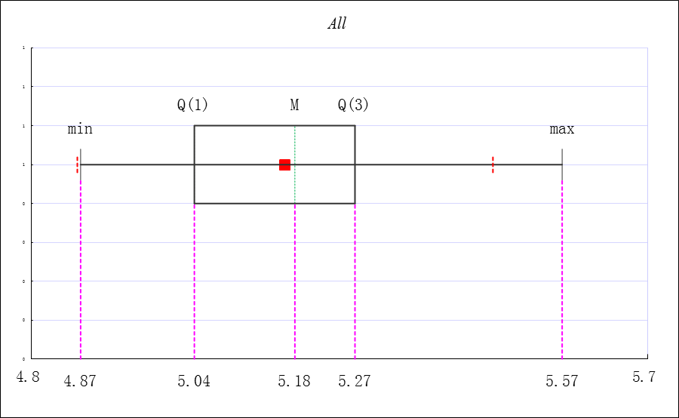
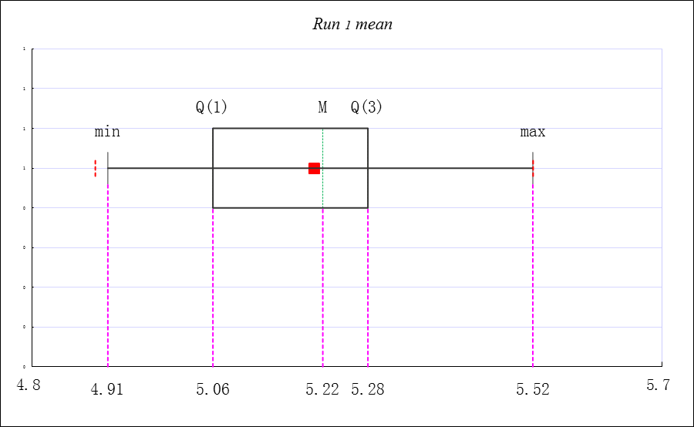
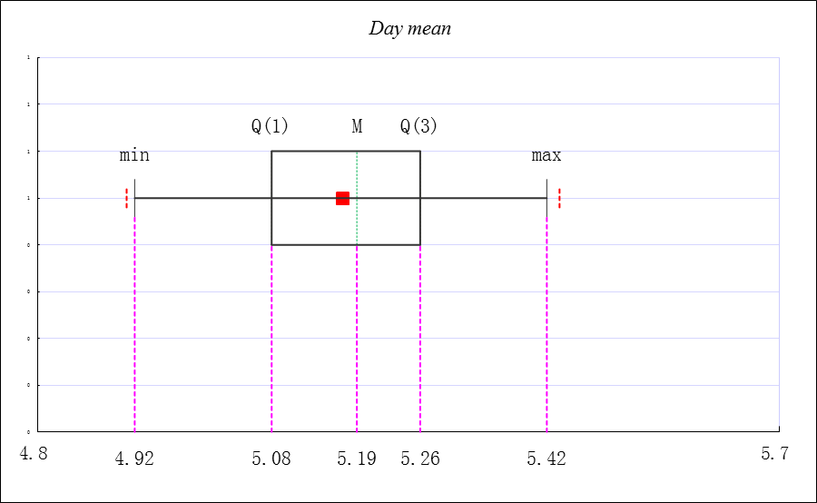
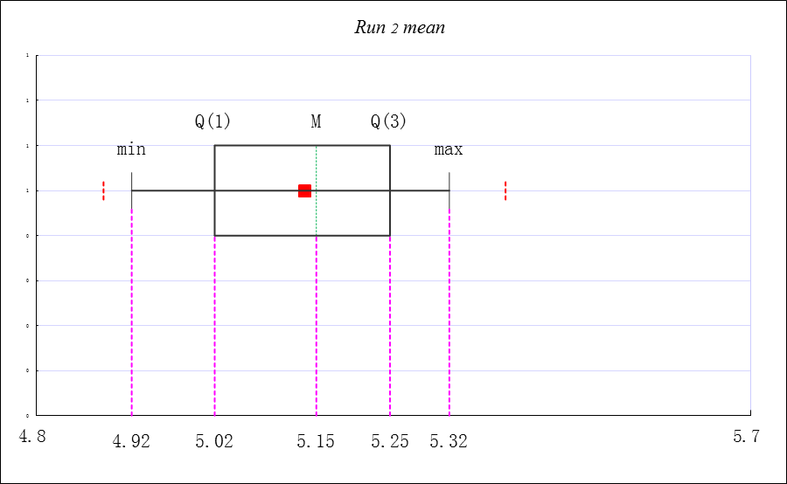
從計量學角度進行醫學檢驗系統性能分析
測量系統分析 之 精密度(刻度變差) ： ～ CLSI-EP5-A2
Notes:
德国联邦法律规定 不精密度要求 小于 1/12 参考范围.
Barnett 和 Westgard 建议常规分析方法的变异系数不应超过 CLIA’88的 1/4 界限，这样可以给偏倚留有余地，并可以给质控方案的设计留有更大余地。
欧洲工作小组推荐使用，精密度目标是，1/2 的个体内生物变异；对于偏倚，他们推荐的是 1/4 的组生物学变异（包括个体内和个体间总的生物变异），或 1/12 的参考区间，或者是缺乏其它准则时，采用 1/2 的个体内变异。
如下几种信息资源可以被用于建立总误差标准：基于经验的判断、临床医师的调查、生物学变异、基于当前分析技术水平的界限、以及分析物参考区间分数计算的界限等；
采用哪种标准依赖于：使用目的、服务对象的患者群体、试验的特定应用、以及医师解释试验结果时采用的方式等；
因此质量目标对于不同的实验室可以不同，甚至对于同一个实验室由于应用目的不同而不同；例如，用于监测肾脏移植受体的肌酐方法，就比用于健康筛查的方法有更严格的要求。

Slide 17
從計量學角度進行醫學檢驗系統性能分析
變異貢獻解析(X≈5.17IU/mL)
測量系統分析 之 精密度(刻度變差) ： ～ CLSI-EP5-A2
Notes:
德国联邦法律要求 不精密度(CVa)小于 1/12 参考区间。
基于生物学变异的 不精密度可以要求 小于 1/4 个体内变异 或者 偏倚要求小于 1/8 个体内+个体间 变异。

Slide 18
從計量學角度進行醫學檢驗系統性能分析
測量系統分析 之 精密度(刻度變差) ： ～ CLSI-EP15-A2
甲種胎兒球蛋白(α-Fetoprotein)[IU/mL]–羅氏cobas 8000血清工作站 (Roche cobas 8000 modular analyzer series)；
假設預期檢測精密度水平如此(σ)
儀器內合成變異(Within-Device Precision)自由度的計算公式，n 為重複次數，D 為工作日數；
Notes:
德国联邦法律规定 不精密度要求 小于 1/12 参考范围.
Barnett 和 Westgard 建议常规分析方法的变异系数不应超过 CLIA’88的 1/4 界限，这样可以给偏倚留有余地，并可以给质控方案的设计留有更大余地。
欧洲工作小组推荐使用，精密度目标是，1/2 的个体内生物变异；对于偏倚，他们推荐的是 1/4 的组生物学变异（包括个体内和个体间总的生物变异），或 1/12 的参考区间，或者是缺乏其它准则时，采用 1/2 的个体内变异。
如下几种信息资源可以被用于建立总误差标准：基于经验的判断、临床医师的调查、生物学变异、基于当前分析技术水平的界限、以及分析物参考区间分数计算的界限等；
采用哪种标准依赖于：使用目的、服务对象的患者群体、试验的特定应用、以及医师解释试验结果时采用的方式等；
因此质量目标对于不同的实验室可以不同，甚至对于同一个实验室由于应用目的不同而不同；例如，用于监测肾脏移植受体的肌酐方法，就比用于健康筛查的方法有更严格的要求。

Slide 19
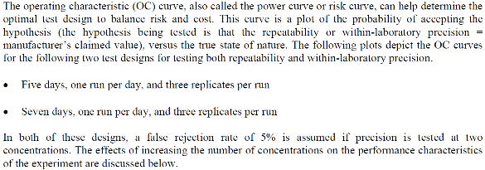
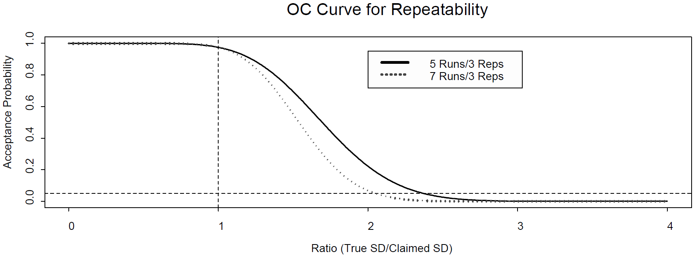
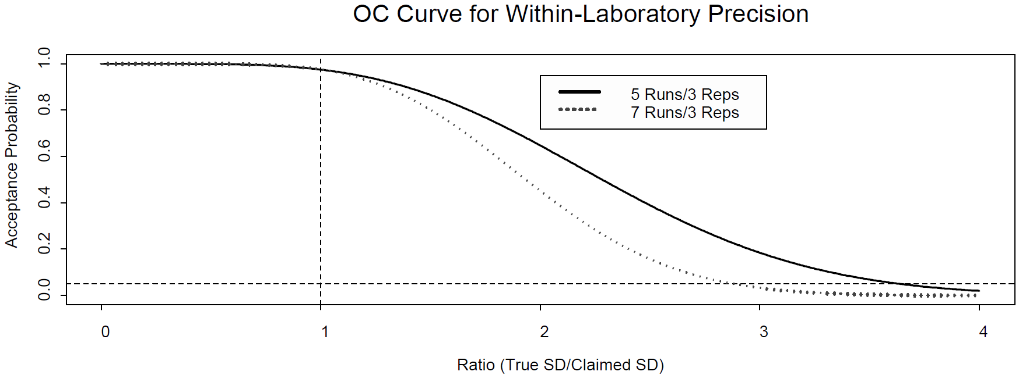
從計量學角度進行醫學檢驗系統性能分析
測量系統分析 之 精密度(刻度變差) ： ～ CLSI-EP15-A2
五個分析批每批三個重複與七個分析批每批三個重複的實驗模式對批內變異(Within-Run Precision)檢出功效的對比，下側橫向虛線為具有95%檢出效率(β=0.05)的位置；
五個分析批每批三個重複與七個分析批每批三個重複的實驗模式對儀器內合成變異(Within-Device Precision)檢出功效的對比，下側橫向虛線為具有95%檢出效率(β=0.05)的位置點；
Notes:
德国联邦法律规定 不精密度要求 小于 1/12 参考范围.
Barnett 和 Westgard 建议常规分析方法的变异系数不应超过 CLIA’88的 1/4 界限，这样可以给偏倚留有余地，并可以给质控方案的设计留有更大余地。
欧洲工作小组推荐使用，精密度目标是，1/2 的个体内生物变异；对于偏倚，他们推荐的是 1/4 的组生物学变异（包括个体内和个体间总的生物变异），或 1/12 的参考区间，或者是缺乏其它准则时，采用 1/2 的个体内变异。
如下几种信息资源可以被用于建立总误差标准：基于经验的判断、临床医师的调查、生物学变异、基于当前分析技术水平的界限、以及分析物参考区间分数计算的界限等；
采用哪种标准依赖于：使用目的、服务对象的患者群体、试验的特定应用、以及医师解释试验结果时采用的方式等；
因此质量目标对于不同的实验室可以不同，甚至对于同一个实验室由于应用目的不同而不同；例如，用于监测肾脏移植受体的肌酐方法，就比用于健康筛查的方法有更严格的要求。

Slide 20
從計量學角度進行醫學檢驗系統性能分析
測量系統分析 之 精密度(刻度變差) ： ～ 室內質量控制（IQC）
葡萄糖(Glucose)[mmol/L] – 貝克曼液體質控(Synchron Liquid Comprehensive Chemistry Control serumn Levels 1, 2) + 日立7180型自動生化分析儀 (Hitachi 7180 Automatic Analyzer) + 邁瑞葡萄糖測定試劑(GLU-HK)
2013年度葡萄糖項目室內質控監測結果
Notes:
上海天祥医学检验所；2013；GLU 室內質控
SYNCHRON Liquid Comprehensive Chemistry Control serumn Levels 1, 2, 3
Hitachi 7180 Automatic Analyzer
邁瑞試劑
德国联邦法律规定 不精密度要求 小于 1/12 参考范围.
Barnett 和 Westgard 建议常规分析方法的变异系数不应超过 CLIA’88的 1/4 界限，这样可以给偏倚留有余地，并可以给质控方案的设计留有更大余地。
欧洲工作小组推荐使用，精密度目标是，1/2 的个体内生物变异；对于偏倚，他们推荐的是 1/4 的组生物学变异（包括个体内和个体间总的生物变异），或 1/12 的参考区间，或者是缺乏其它准则时，采用 1/2 的个体内变异。
如下几种信息资源可以被用于建立总误差标准：基于经验的判断、临床医师的调查、生物学变异、基于当前分析技术水平的界限、以及分析物参考区间分数计算的界限等；
采用哪种标准依赖于：使用目的、服务对象的患者群体、试验的特定应用、以及医师解释试验结果时采用的方式等；
因此质量目标对于不同的实验室可以不同，甚至对于同一个实验室由于应用目的不同而不同；例如，用于监测肾脏移植受体的肌酐方法，就比用于健康筛查的方法有更严格的要求。
70年代由 Barnett 和 Youden ，首次提出了选择和评价临床实验室的客观计划；国际临床化学联合会（IFCC）提供的文件提供了方法评价名词术语和哲学思想的一般讨论以及它与整个质量保证过程的相互关系；美国临床和实验室标准研究院（CLSI，原为美国国家临床实验室标准化委员会，NCCLS）制定了方法评价时，实验室人员和厂家执行的协同一致系列文件（EP）。
与方法或仪器性能相关的特征包括：准确度、线性范围、回收率、分析灵敏度、分析特异性（干扰）、检出限、精密度、试剂稳定性、分析过程的「稳健性」、以及与样本的交互作用等；
性能要求取决于实验结果的预期用途或在其医学上不同的应用，不同的应用可产生不同的准确度和精密度需求。

Slide 21
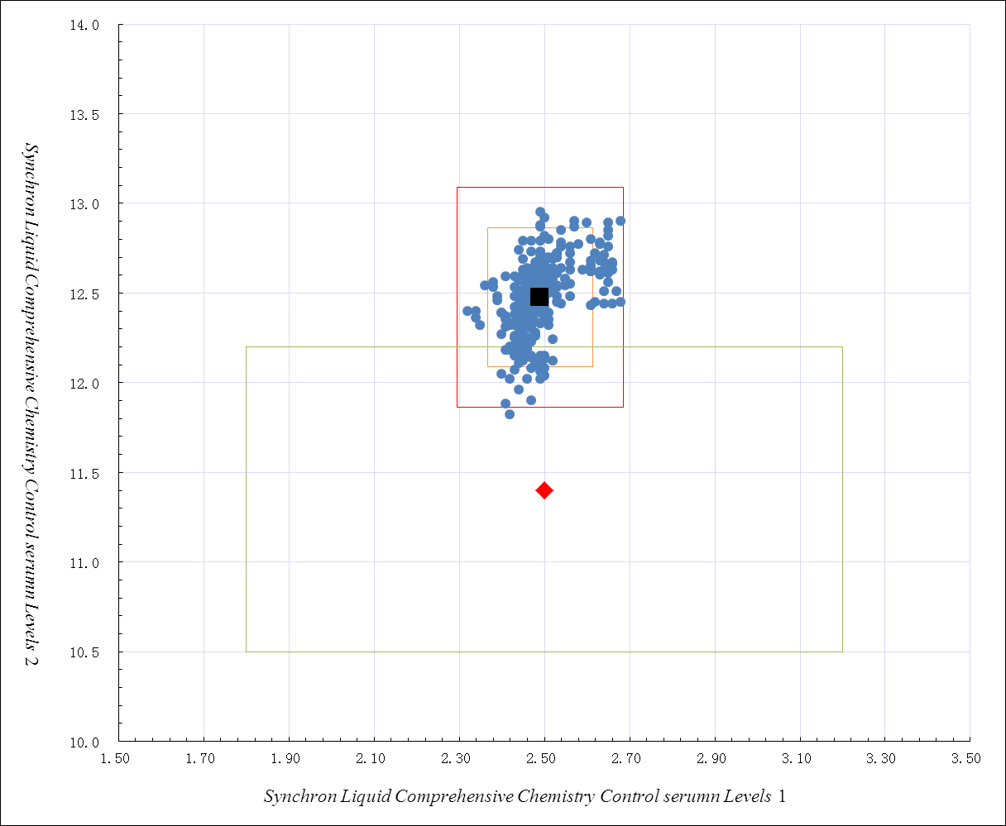
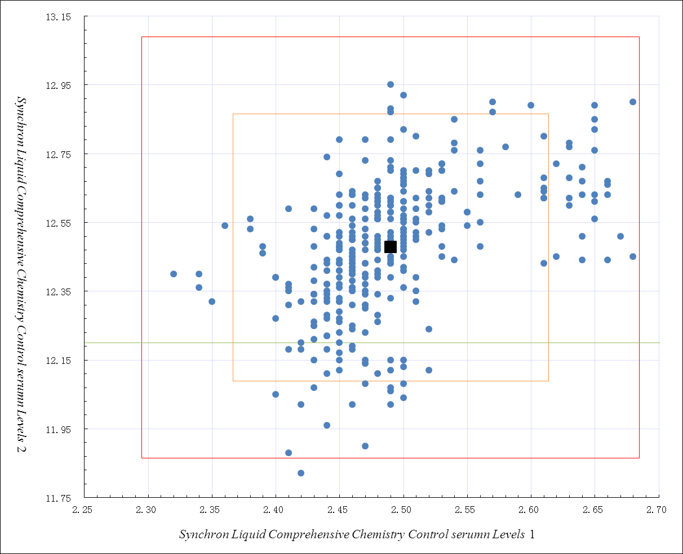
從計量學角度進行醫學檢驗系統性能分析
測量系統分析 之 精密度(刻度變差) ： ～ 室內質量控制（IQC）
葡萄糖(Glucose)[mmol/L] – 貝克曼液體質控(Synchron Liquid Comprehensive Chemistry Control serumn Levels 1, 2) + 日立7180型自動生化分析儀 (Hitachi 7180 Automatic Analyzer) + 邁瑞葡萄糖測定試劑(GLU-HK)
2013年度葡萄糖項目室內質控監測結果
Notes:
上海天祥医学检验所；2013；GLU 室內質控
SYNCHRON Liquid Comprehensive Chemistry Control serumn Levels 1, 2, 3
Hitachi 7180 Automatic Analyzer
邁瑞試劑
德国联邦法律规定 不精密度要求 小于 1/12 参考范围.
Barnett 和 Westgard 建议常规分析方法的变异系数不应超过 CLIA’88的 1/4 界限，这样可以给偏倚留有余地，并可以给质控方案的设计留有更大余地。
欧洲工作小组推荐使用，精密度目标是，1/2 的个体内生物变异；对于偏倚，他们推荐的是 1/4 的组生物学变异（包括个体内和个体间总的生物变异），或 1/12 的参考区间，或者是缺乏其它准则时，采用 1/2 的个体内变异。
如下几种信息资源可以被用于建立总误差标准：基于经验的判断、临床医师的调查、生物学变异、基于当前分析技术水平的界限、以及分析物参考区间分数计算的界限等；
采用哪种标准依赖于：使用目的、服务对象的患者群体、试验的特定应用、以及医师解释试验结果时采用的方式等；
因此质量目标对于不同的实验室可以不同，甚至对于同一个实验室由于应用目的不同而不同；例如，用于监测肾脏移植受体的肌酐方法，就比用于健康筛查的方法有更严格的要求。
70年代由 Barnett 和 Youden ，首次提出了选择和评价临床实验室的客观计划；国际临床化学联合会（IFCC）提供的文件提供了方法评价名词术语和哲学思想的一般讨论以及它与整个质量保证过程的相互关系；美国临床和实验室标准研究院（CLSI，原为美国国家临床实验室标准化委员会，NCCLS）制定了方法评价时，实验室人员和厂家执行的协同一致系列文件（EP）。
与方法或仪器性能相关的特征包括：准确度、线性范围、回收率、分析灵敏度、分析特异性（干扰）、检出限、精密度、试剂稳定性、分析过程的「稳健性」、以及与样本的交互作用等；
性能要求取决于实验结果的预期用途或在其医学上不同的应用，不同的应用可产生不同的准确度和精密度需求。

Slide 22
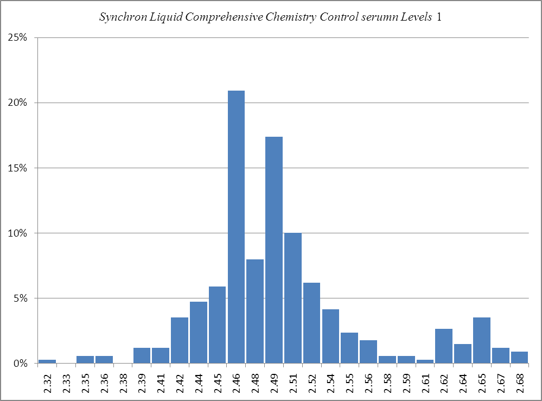
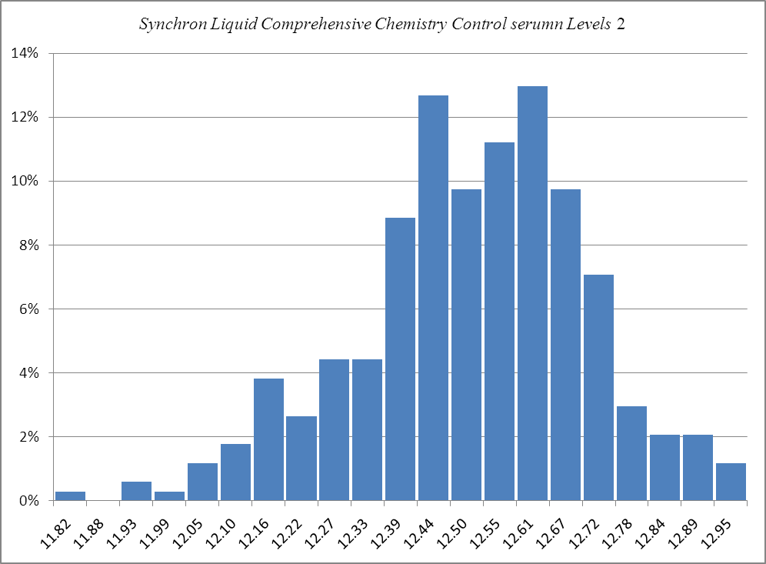
從計量學角度進行醫學檢驗系統性能分析
測量系統分析 之 精密度(刻度變差) ： ～ 室內質量控制（IQC）
葡萄糖(Glucose)[mmol/L] – 貝克曼液體質控(Synchron Liquid Comprehensive Chemistry Control serumn Levels 1, 2) + 日立7180型自動生化分析儀 (Hitachi 7180 Automatic Analyzer) + 邁瑞葡萄糖測定試劑(GLU-HK)
2013年度葡萄糖項目室內質控監測結果(Levels 1：25組，Levels 2：20組)
Notes:
上海天祥医学检验所；2013；GLU 室內質控
SYNCHRON Liquid Comprehensive Chemistry Control serumn Levels 1, 2, 3
Hitachi 7180 Automatic Analyzer
邁瑞試劑
德国联邦法律规定 不精密度要求 小于 1/12 参考范围.
Barnett 和 Westgard 建议常规分析方法的变异系数不应超过 CLIA’88的 1/4 界限，这样可以给偏倚留有余地，并可以给质控方案的设计留有更大余地。
欧洲工作小组推荐使用，精密度目标是，1/2 的个体内生物变异；对于偏倚，他们推荐的是 1/4 的组生物学变异（包括个体内和个体间总的生物变异），或 1/12 的参考区间，或者是缺乏其它准则时，采用 1/2 的个体内变异。
如下几种信息资源可以被用于建立总误差标准：基于经验的判断、临床医师的调查、生物学变异、基于当前分析技术水平的界限、以及分析物参考区间分数计算的界限等；
采用哪种标准依赖于：使用目的、服务对象的患者群体、试验的特定应用、以及医师解释试验结果时采用的方式等；
因此质量目标对于不同的实验室可以不同，甚至对于同一个实验室由于应用目的不同而不同；例如，用于监测肾脏移植受体的肌酐方法，就比用于健康筛查的方法有更严格的要求。
70年代由 Barnett 和 Youden ，首次提出了选择和评价临床实验室的客观计划；国际临床化学联合会（IFCC）提供的文件提供了方法评价名词术语和哲学思想的一般讨论以及它与整个质量保证过程的相互关系；美国临床和实验室标准研究院（CLSI，原为美国国家临床实验室标准化委员会，NCCLS）制定了方法评价时，实验室人员和厂家执行的协同一致系列文件（EP）。
与方法或仪器性能相关的特征包括：准确度、线性范围、回收率、分析灵敏度、分析特异性（干扰）、检出限、精密度、试剂稳定性、分析过程的「稳健性」、以及与样本的交互作用等；
性能要求取决于实验结果的预期用途或在其医学上不同的应用，不同的应用可产生不同的准确度和精密度需求。

Slide 23
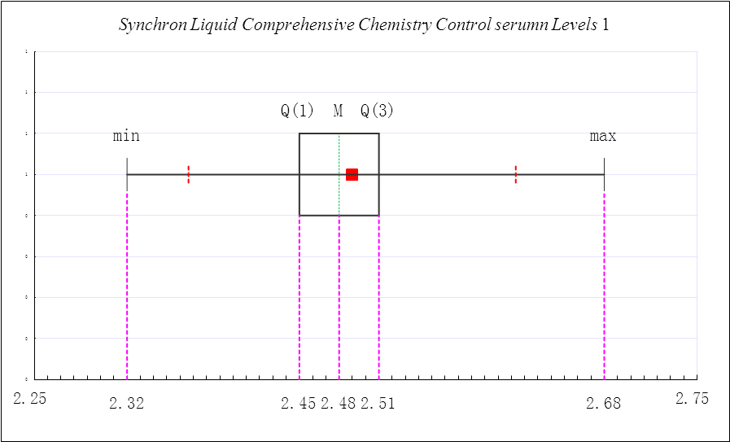
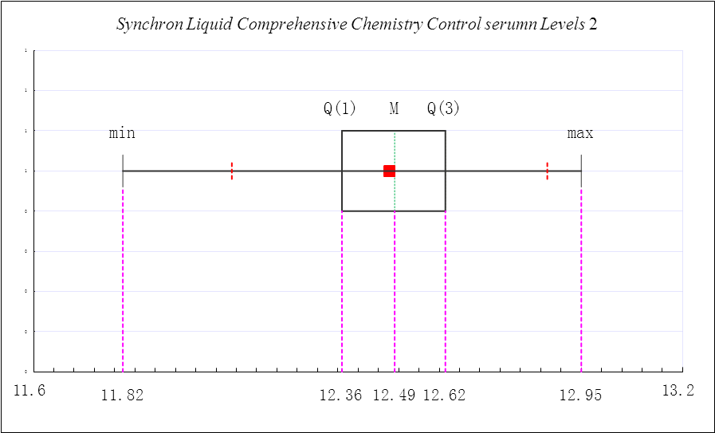
從計量學角度進行醫學檢驗系統性能分析
測量系統分析 之 精密度(刻度變差) ： ～ 室內質量控制（IQC）
葡萄糖(Glucose)[mmol/L] – 貝克曼液體質控(Synchron Liquid Comprehensive Chemistry Control serumn Levels 1, 2) + 日立7180型自動生化分析儀 (Hitachi 7180 Automatic Analyzer) + 邁瑞葡萄糖測定試劑(GLU-HK)
2013年度葡萄糖項目室內質控監測結果
Notes:
上海天祥医学检验所；2013；GLU 室內質控
SYNCHRON Liquid Comprehensive Chemistry Control serumn Levels 1, 2, 3
Hitachi 7180 Automatic Analyzer
邁瑞試劑
德国联邦法律规定 不精密度要求 小于 1/12 参考范围.
Barnett 和 Westgard 建议常规分析方法的变异系数不应超过 CLIA’88的 1/4 界限，这样可以给偏倚留有余地，并可以给质控方案的设计留有更大余地。
欧洲工作小组推荐使用，精密度目标是，1/2 的个体内生物变异；对于偏倚，他们推荐的是 1/4 的组生物学变异（包括个体内和个体间总的生物变异），或 1/12 的参考区间，或者是缺乏其它准则时，采用 1/2 的个体内变异。
如下几种信息资源可以被用于建立总误差标准：基于经验的判断、临床医师的调查、生物学变异、基于当前分析技术水平的界限、以及分析物参考区间分数计算的界限等；
采用哪种标准依赖于：使用目的、服务对象的患者群体、试验的特定应用、以及医师解释试验结果时采用的方式等；
因此质量目标对于不同的实验室可以不同，甚至对于同一个实验室由于应用目的不同而不同；例如，用于监测肾脏移植受体的肌酐方法，就比用于健康筛查的方法有更严格的要求。
70年代由 Barnett 和 Youden ，首次提出了选择和评价临床实验室的客观计划；国际临床化学联合会（IFCC）提供的文件提供了方法评价名词术语和哲学思想的一般讨论以及它与整个质量保证过程的相互关系；美国临床和实验室标准研究院（CLSI，原为美国国家临床实验室标准化委员会，NCCLS）制定了方法评价时，实验室人员和厂家执行的协同一致系列文件（EP）。
与方法或仪器性能相关的特征包括：准确度、线性范围、回收率、分析灵敏度、分析特异性（干扰）、检出限、精密度、试剂稳定性、分析过程的「稳健性」、以及与样本的交互作用等；
性能要求取决于实验结果的预期用途或在其医学上不同的应用，不同的应用可产生不同的准确度和精密度需求。

Slide 24
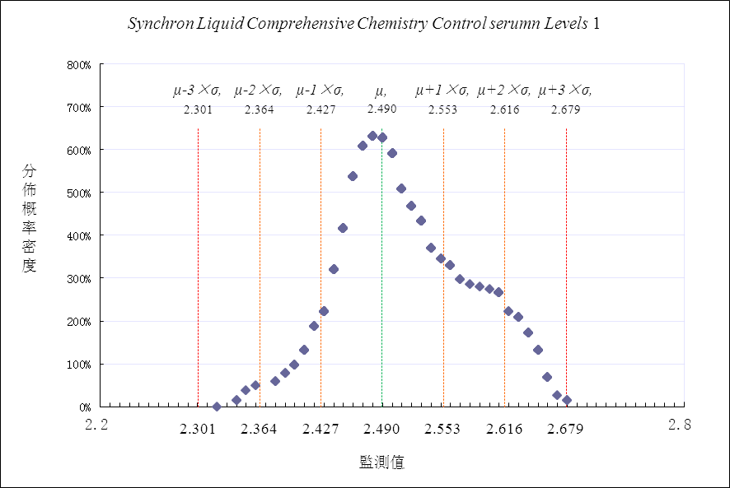
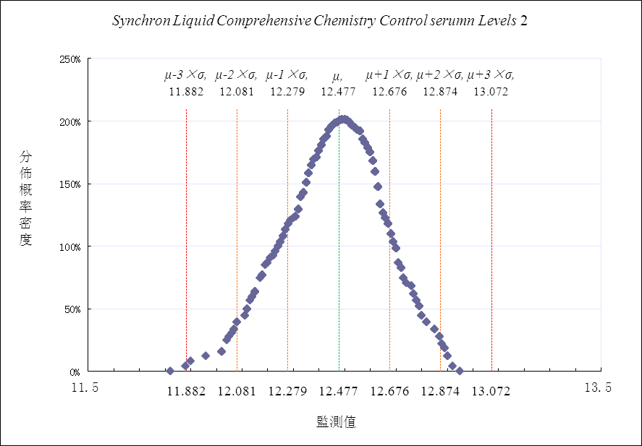
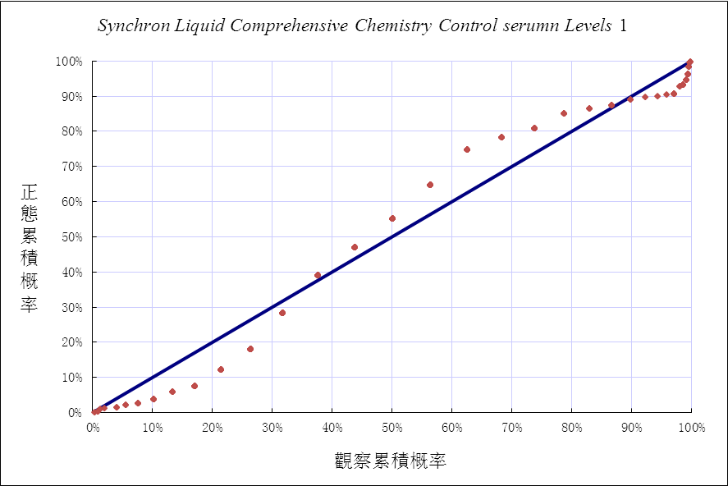
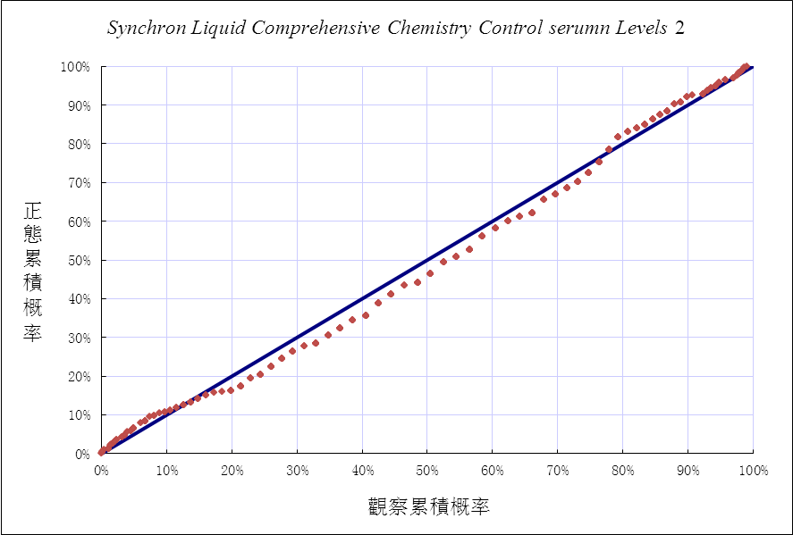
從計量學角度進行醫學檢驗系統性能分析
測量系統分析 之 精密度(刻度變差) ： ～ 室內質量控制（IQC）
葡萄糖(Glucose)[mmol/L] – 貝克曼液體質控(Synchron Liquid Comprehensive Chemistry Control serumn Levels 1, 2) + 日立7180型自動生化分析儀 (Hitachi 7180 Automatic Analyzer) + 邁瑞葡萄糖測定試劑(GLU-HK)
2013年度葡萄糖項目室內質控監測結果
Notes:
上海天祥医学检验所；2013；GLU 室內質控
SYNCHRON Liquid Comprehensive Chemistry Control serumn Levels 1, 2, 3
Hitachi 7180 Automatic Analyzer
邁瑞試劑
德国联邦法律规定 不精密度要求 小于 1/12 参考范围.
Barnett 和 Westgard 建议常规分析方法的变异系数不应超过 CLIA’88的 1/4 界限，这样可以给偏倚留有余地，并可以给质控方案的设计留有更大余地。
欧洲工作小组推荐使用，精密度目标是，1/2 的个体内生物变异；对于偏倚，他们推荐的是 1/4 的组生物学变异（包括个体内和个体间总的生物变异），或 1/12 的参考区间，或者是缺乏其它准则时，采用 1/2 的个体内变异。
如下几种信息资源可以被用于建立总误差标准：基于经验的判断、临床医师的调查、生物学变异、基于当前分析技术水平的界限、以及分析物参考区间分数计算的界限等；
采用哪种标准依赖于：使用目的、服务对象的患者群体、试验的特定应用、以及医师解释试验结果时采用的方式等；
因此质量目标对于不同的实验室可以不同，甚至对于同一个实验室由于应用目的不同而不同；例如，用于监测肾脏移植受体的肌酐方法，就比用于健康筛查的方法有更严格的要求。
70年代由 Barnett 和 Youden ，首次提出了选择和评价临床实验室的客观计划；国际临床化学联合会（IFCC）提供的文件提供了方法评价名词术语和哲学思想的一般讨论以及它与整个质量保证过程的相互关系；美国临床和实验室标准研究院（CLSI，原为美国国家临床实验室标准化委员会，NCCLS）制定了方法评价时，实验室人员和厂家执行的协同一致系列文件（EP）。
与方法或仪器性能相关的特征包括：准确度、线性范围、回收率、分析灵敏度、分析特异性（干扰）、检出限、精密度、试剂稳定性、分析过程的「稳健性」、以及与样本的交互作用等；
性能要求取决于实验结果的预期用途或在其医学上不同的应用，不同的应用可产生不同的准确度和精密度需求。

Slide 25
從計量學角度進行醫學檢驗系統性能分析
測量系統分析 之 精密度(刻度變差) ： ～ 室內質量控制（IQC）
葡萄糖(Glucose)[mmol/L] – 貝克曼液體質控(Synchron Liquid Comprehensive Chemistry Control serumn Levels 1, 2) + 日立7180型自動生化分析儀 (Hitachi 7180 Automatic Analyzer) + 邁瑞葡萄糖測定試劑(GLU-HK)
2013年度葡萄糖項目室內質控監測結果
Notes:
上海天祥医学检验所；2013；GLU 室內質控
SYNCHRON Liquid Comprehensive Chemistry Control serumn Levels 1, 2, 3
Hitachi 7180 Automatic Analyzer
邁瑞試劑
德国联邦法律规定 不精密度要求 小于 1/12 参考范围.
Barnett 和 Westgard 建议常规分析方法的变异系数不应超过 CLIA’88的 1/4 界限，这样可以给偏倚留有余地，并可以给质控方案的设计留有更大余地。
欧洲工作小组推荐使用，精密度目标是，1/2 的个体内生物变异；对于偏倚，他们推荐的是 1/4 的组生物学变异（包括个体内和个体间总的生物变异），或 1/12 的参考区间，或者是缺乏其它准则时，采用 1/2 的个体内变异。
如下几种信息资源可以被用于建立总误差标准：基于经验的判断、临床医师的调查、生物学变异、基于当前分析技术水平的界限、以及分析物参考区间分数计算的界限等；
采用哪种标准依赖于：使用目的、服务对象的患者群体、试验的特定应用、以及医师解释试验结果时采用的方式等；
因此质量目标对于不同的实验室可以不同，甚至对于同一个实验室由于应用目的不同而不同；例如，用于监测肾脏移植受体的肌酐方法，就比用于健康筛查的方法有更严格的要求。
70年代由 Barnett 和 Youden ，首次提出了选择和评价临床实验室的客观计划；国际临床化学联合会（IFCC）提供的文件提供了方法评价名词术语和哲学思想的一般讨论以及它与整个质量保证过程的相互关系；美国临床和实验室标准研究院（CLSI，原为美国国家临床实验室标准化委员会，NCCLS）制定了方法评价时，实验室人员和厂家执行的协同一致系列文件（EP）。
与方法或仪器性能相关的特征包括：准确度、线性范围、回收率、分析灵敏度、分析特异性（干扰）、检出限、精密度、试剂稳定性、分析过程的「稳健性」、以及与样本的交互作用等；
性能要求取决于实验结果的预期用途或在其医学上不同的应用，不同的应用可产生不同的准确度和精密度需求。

Slide 26
從計量學角度進行醫學檢驗系統性能分析
測量系統分析 之 精密度(刻度變差) ： ～ 室內質量控制（IQC）
葡萄糖(Glucose)[mmol/L] – 貝克曼液體質控(Synchron Liquid Comprehensive Chemistry Control serumn Levels 1, 2) + 日立7180型自動生化分析儀 (Hitachi 7180 Automatic Analyzer) + 邁瑞葡萄糖測定試劑(GLU-HK)
2013年度葡萄糖項目室內質控監測結果
Notes:
óptimas precisión : 最佳的精密度指标；deseables precisión ：可接受的精密度指标。
CVI：个体内变异，CVG：个体间变异。
最佳的精密度指标是1/4倍的个体内变异，可接受的是1/2倍的个体内变异。
ES(%)：偏倚接受标准；ET(%)：总误差接受标准。
上海天祥医学检验所；2013；GLU 室內質控
SYNCHRON Liquid Comprehensive Chemistry Control serumn Levels 1, 2, 3
Hitachi 7180 Automatic Analyzer
邁瑞試劑
德国联邦法律规定 不精密度要求 小于 1/12 参考范围.
Barnett 和 Westgard 建议常规分析方法的变异系数不应超过 CLIA’88的 1/4 界限，这样可以给偏倚留有余地，并可以给质控方案的设计留有更大余地。
欧洲工作小组推荐使用，精密度目标是，1/2 的个体内生物变异；对于偏倚，他们推荐的是 1/4 的组生物学变异（包括个体内和个体间总的生物变异），或 1/12 的参考区间，或者是缺乏其它准则时，采用 1/2 的个体内变异。
如下几种信息资源可以被用于建立总误差标准：基于经验的判断、临床医师的调查、生物学变异、基于当前分析技术水平的界限、以及分析物参考区间分数计算的界限等；
采用哪种标准依赖于：使用目的、服务对象的患者群体、试验的特定应用、以及医师解释试验结果时采用的方式等；
因此质量目标对于不同的实验室可以不同，甚至对于同一个实验室由于应用目的不同而不同；例如，用于监测肾脏移植受体的肌酐方法，就比用于健康筛查的方法有更严格的要求。
70年代由 Barnett 和 Youden ，首次提出了选择和评价临床实验室的客观计划；国际临床化学联合会（IFCC）提供的文件提供了方法评价名词术语和哲学思想的一般讨论以及它与整个质量保证过程的相互关系；美国临床和实验室标准研究院（CLSI，原为美国国家临床实验室标准化委员会，NCCLS）制定了方法评价时，实验室人员和厂家执行的协同一致系列文件（EP）。
与方法或仪器性能相关的特征包括：准确度、线性范围、回收率、分析灵敏度、分析特异性（干扰）、检出限、精密度、试剂稳定性、分析过程的「稳健性」、以及与样本的交互作用等；
性能要求取决于实验结果的预期用途或在其医学上不同的应用，不同的应用可产生不同的准确度和精密度需求。

Slide 27
從計量學角度進行醫學檢驗系統性能分析
測量系統分析 之 偏倚(位置變差) ：
測量學中偏倚是指一切測量值對真值的偏離，包括測量儀器的誤差，樣本過小，試驗設計不合理，分配或分組不均衡，抽樣未隨機，測量者有主觀傾向等等。
真值是指一個變數本身所具有的真實值，是一個理想的概念，一般無法得到，日常所說的真值通常是指理論真值、規定真值和相對真值的混稱。
理論真值也稱絕對真值，是指一個量具有嚴格定義的理論值，如 三角形內角和180度。
約定真值也稱規定真值，是指根據國際計量委員會通過並發佈的各種物理參量單位的定義，利用當今最先進科學技術複現這些實物單位基準，其值被公認為國際或國家基準，例如：保存在國際計量局的1kg鉑銥合金原器就是1kg質量的約定值；約定真值通常是一個接近真值的值，它與真值之差可忽略不計，實際測量中通常以在沒有系統誤差的情況下，足夠多次的觀測平均值作為約定真值。
計量器具按精度不同可分為若干等級，上一等級的指示值即為下一等級的真值，此真值稱為相對真值。
不同的學科對偏倚的解釋差別不大，統指與真值有所偏離的意思，醫學研究中的偏倚(bias)是指從研究設計、到實施、到資料處理和分析的各個環節中產生的系統誤差，以及結果解釋、推論中的片面性，導致研究結果與真實情況之間出現傾向性的差異，從而錯誤地描述暴露與疾病之間的聯繫。
臨床研究中的偏倚一般分為三類：即選擇偏倚、信息偏倚、混雜偏倚。
選擇偏倚出現於研究設計階段，通常指由於研究物件選擇不當而使研究結果偏離真實情況而產生偏倚，研究設計上的缺陷是選擇偏倚的主要來源，在確定研究物件時表現得最為突出，常見的情況是在研究開始時實驗組和對照組就存在著除診療措施以外的差異，而缺乏可比性。
信息偏倚又稱觀察偏倚、測量偏倚，是指研究過程中進行資訊收集時產生的系統誤差，測量方法的缺陷，診斷標準不明確或資料的缺失遺漏等都是資訊偏倚的來源。
流行病學研究中，由於一個或多個外來因素的存在，掩蓋或誇大了研究因素與疾病的聯繫，從而部分或全部地歪曲了兩者間的真實聯繫，稱之為混雜偏倚(confounding bias)或混雜(confounding)，引起混雜的因素稱為混雜因數(confounder)。
醫學檢驗中偏倚的參照系可以是理論真值、約定真值、參考系統測量值等，通常可用回收實驗、有證標準物質的靶值驗證、室間質評靶值比對、檢測系統間的方法學比對方法等方法來評估測量偏倚的大小。
Notes:
Barnett 和 Westgard 建议常规分析方法的变异系数不应超过 CLIA’88的 1/4 界限，这样可以给偏倚留有余地，并可以给质控方案的设计留有更大余地。
欧洲工作小组推荐使用，精密度目标是，1/2 的个体内生物变异；对于偏倚，他们推荐的是 1/4 的组生物学变异（包括个体内和个体间总的生物变异），或 1/12 的参考区间，或者是缺乏其它准则时，采用 1/2 的个体内变异。
如下几种信息资源可以被用于建立总误差标准：基于经验的判断、临床医师的调查、生物学变异、基于当前分析技术水平的界限、以及分析物参考区间分数计算的界限等；
采用哪种标准依赖于：使用目的、服务对象的患者群体、试验的特定应用、以及医师解释试验结果时采用的方式等；
因此质量目标对于不同的实验室可以不同，甚至对于同一个实验室由于应用目的不同而不同；例如，用于监测肾脏移植受体的肌酐方法，就比用于健康筛查的方法有更严格的要求。
70年代由 Barnett 和 Youden ，首次提出了选择和评价临床实验室的客观计划；国际临床化学联合会（IFCC）提供的文件提供了方法评价名词术语和哲学思想的一般讨论以及它与整个质量保证过程的相互关系；美国临床和实验室标准研究院（CLSI，原为美国国家临床实验室标准化委员会，NCCLS）制定了方法评价时，实验室人员和厂家执行的协同一致系列文件（EP）。
与方法或仪器性能相关的特征包括：准确度、线性范围、回收率、分析灵敏度、分析特异性（干扰）、检出限、精密度、试剂稳定性、分析过程的「稳健性」、以及与样本的交互作用等；
性能要求取决于实验结果的预期用途或在其医学上不同的应用，不同的应用可产生不同的准确度和精密度需求。

Slide 28
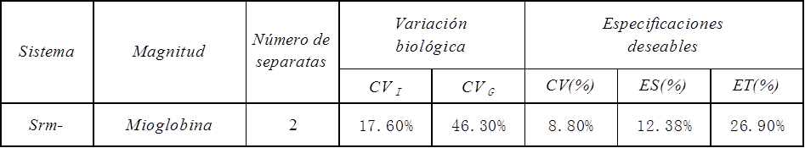
從計量學角度進行醫學檢驗系統性能分析
測量系統分析 之 偏倚(位置變差) ： ～ 以相對真值作為參照系利用臨床樣本的比對實驗（CLSI-EP9-A2、CLSI-EP15-A2）
肌紅蛋白(myoglobin) [ng/mL] – 羅氏cobas 8000血清工作站系統 (Roche cobas 8000 modular analyzer series) ～羅氏E411全自動電化學發光免疫分析儀(Roche cobas e411 analyzer series)
以cobas 8000作為參照系統(Comp Procedure)，系統檢測值作為橫坐標(自變量)，以E411作為驗證系統(Test Procedure)，系統檢測值作為縱坐標(因變量)，在31～680[ng/mL]的範圍內作相關分析；
Notes:
Barnett 和 Westgard 建议常规分析方法的变异系数不应超过 CLIA’88的 1/4 界限，这样可以给偏倚留有余地，并可以给质控方案的设计留有更大余地。
欧洲工作小组推荐使用，精密度目标是，1/2 的个体内生物变异；对于偏倚，他们推荐的是 1/4 的组生物学变异（包括个体内和个体间总的生物变异），或 1/12 的参考区间，或者是缺乏其它准则时，采用 1/2 的个体内变异。
如下几种信息资源可以被用于建立总误差标准：基于经验的判断、临床医师的调查、生物学变异、基于当前分析技术水平的界限、以及分析物参考区间分数计算的界限等；
采用哪种标准依赖于：使用目的、服务对象的患者群体、试验的特定应用、以及医师解释试验结果时采用的方式等；
因此质量目标对于不同的实验室可以不同，甚至对于同一个实验室由于应用目的不同而不同；例如，用于监测肾脏移植受体的肌酐方法，就比用于健康筛查的方法有更严格的要求。
70年代由 Barnett 和 Youden ，首次提出了选择和评价临床实验室的客观计划；国际临床化学联合会（IFCC）提供的文件提供了方法评价名词术语和哲学思想的一般讨论以及它与整个质量保证过程的相互关系；美国临床和实验室标准研究院（CLSI，原为美国国家临床实验室标准化委员会，NCCLS）制定了方法评价时，实验室人员和厂家执行的协同一致系列文件（EP）。
与方法或仪器性能相关的特征包括：准确度、线性范围、回收率、分析灵敏度、分析特异性（干扰）、检出限、精密度、试剂稳定性、分析过程的「稳健性」、以及与样本的交互作用等；
性能要求取决于实验结果的预期用途或在其医学上不同的应用，不同的应用可产生不同的准确度和精密度需求。

Slide 29
從計量學角度進行醫學檢驗系統性能分析
測量系統分析 之 偏倚(位置變差) ： ～ 以相對真值作為參照系利用臨床樣本的比對實驗（CLSI-EP9-A2、CLSI-EP15-A2）
肌紅蛋白(myoglobin) [ng/mL] – 羅氏cobas 8000血清工作站系統 (Roche cobas 8000 modular analyzer series) ～羅氏E411全自動電化學發光免疫分析儀(Roche cobas e411 analyzer series)
以cobas 8000作為參照系統(Comp Procedure)，系統檢測值作為橫坐標(自變量)，以E411作為驗證系統(Test Procedure)，系統檢測值作為縱坐標(因變量)，在31～140[ng/mL]的範圍內作相關分析；
Notes:
Barnett 和 Westgard 建议常规分析方法的变异系数不应超过 CLIA’88的 1/4 界限，这样可以给偏倚留有余地，并可以给质控方案的设计留有更大余地。
欧洲工作小组推荐使用，精密度目标是，1/2 的个体内生物变异；对于偏倚，他们推荐的是 1/4 的组生物学变异（包括个体内和个体间总的生物变异），或 1/12 的参考区间，或者是缺乏其它准则时，采用 1/2 的个体内变异。
如下几种信息资源可以被用于建立总误差标准：基于经验的判断、临床医师的调查、生物学变异、基于当前分析技术水平的界限、以及分析物参考区间分数计算的界限等；
采用哪种标准依赖于：使用目的、服务对象的患者群体、试验的特定应用、以及医师解释试验结果时采用的方式等；
因此质量目标对于不同的实验室可以不同，甚至对于同一个实验室由于应用目的不同而不同；例如，用于监测肾脏移植受体的肌酐方法，就比用于健康筛查的方法有更严格的要求。
70年代由 Barnett 和 Youden ，首次提出了选择和评价临床实验室的客观计划；国际临床化学联合会（IFCC）提供的文件提供了方法评价名词术语和哲学思想的一般讨论以及它与整个质量保证过程的相互关系；美国临床和实验室标准研究院（CLSI，原为美国国家临床实验室标准化委员会，NCCLS）制定了方法评价时，实验室人员和厂家执行的协同一致系列文件（EP）。
与方法或仪器性能相关的特征包括：准确度、线性范围、回收率、分析灵敏度、分析特异性（干扰）、检出限、精密度、试剂稳定性、分析过程的「稳健性」、以及与样本的交互作用等；
性能要求取决于实验结果的预期用途或在其医学上不同的应用，不同的应用可产生不同的准确度和精密度需求。

Slide 30
從計量學角度進行醫學檢驗系統性能分析
測量系統分析 之 偏倚(位置變差) ： ～ 以相對真值作為參照系利用臨床樣本的比對實驗（CLSI-EP9-A2、CLSI-EP15-A2）
肌紅蛋白(myoglobin) [ng/mL] – 羅氏cobas 8000血清工作站系統 (Roche cobas 8000 modular analyzer series) ～羅氏E411全自動電化學發光免疫分析儀(Roche cobas e411 analyzer series)
以cobas 8000作為參照系統(Comp Procedure)，系統檢測值作為橫坐標(自變量)，以E411作為驗證系統(Test Procedure)，系統檢測值作為縱坐標(因變量)，在31～140[ng/mL]的範圍內作相關分析；
， ， ；
帶入本例的實驗數據計算得到偏倚函數： ；假設MYO項目女性血清醫學決定水平為58ng/mL，帶入方程計算醫學決定水平處的偏倚：
bias_{medical decision level} = 0.003×58 - 0.5235 = - 0.3478(ng/mL) ↔ - 0.6 % ；
本例擬合標準誤差為： ；
∴ ；
Notes:
Barnett 和 Westgard 建议常规分析方法的变异系数不应超过 CLIA’88的 1/4 界限，这样可以给偏倚留有余地，并可以给质控方案的设计留有更大余地。
欧洲工作小组推荐使用，精密度目标是，1/2 的个体内生物变异；对于偏倚，他们推荐的是 1/4 的组生物学变异（包括个体内和个体间总的生物变异），或 1/12 的参考区间，或者是缺乏其它准则时，采用 1/2 的个体内变异。
如下几种信息资源可以被用于建立总误差标准：基于经验的判断、临床医师的调查、生物学变异、基于当前分析技术水平的界限、以及分析物参考区间分数计算的界限等；
采用哪种标准依赖于：使用目的、服务对象的患者群体、试验的特定应用、以及医师解释试验结果时采用的方式等；
因此质量目标对于不同的实验室可以不同，甚至对于同一个实验室由于应用目的不同而不同；例如，用于监测肾脏移植受体的肌酐方法，就比用于健康筛查的方法有更严格的要求。
70年代由 Barnett 和 Youden ，首次提出了选择和评价临床实验室的客观计划；国际临床化学联合会（IFCC）提供的文件提供了方法评价名词术语和哲学思想的一般讨论以及它与整个质量保证过程的相互关系；美国临床和实验室标准研究院（CLSI，原为美国国家临床实验室标准化委员会，NCCLS）制定了方法评价时，实验室人员和厂家执行的协同一致系列文件（EP）。
与方法或仪器性能相关的特征包括：准确度、线性范围、回收率、分析灵敏度、分析特异性（干扰）、检出限、精密度、试剂稳定性、分析过程的「稳健性」、以及与样本的交互作用等；
性能要求取决于实验结果的预期用途或在其医学上不同的应用，不同的应用可产生不同的准确度和精密度需求。

Slide 31
從計量學角度進行醫學檢驗系統性能分析
測量系統分析 之 偏倚(位置變差) ： ～ 以相對真值作為參照系利用臨床樣本的比對實驗（CLSI-EP9-A2、CLSI-EP15-A2）
肌紅蛋白(myoglobin) [ng/mL] – 羅氏cobas 8000血清工作站系統 (Roche cobas 8000 modular analyzer series) ～羅氏E411全自動電化學發光免疫分析儀(Roche cobas e411 analyzer series)
以cobas 8000作為參照系統(Comp Procedure)，系統檢測值作為橫坐標(自變量)，以E411作為驗證系統(Test Procedure)，系統檢測值作為縱坐標(因變量)，在31～140[ng/mL]的範圍內作相關分析；
Notes:
Barnett 和 Westgard 建议常规分析方法的变异系数不应超过 CLIA’88的 1/4 界限，这样可以给偏倚留有余地，并可以给质控方案的设计留有更大余地。
欧洲工作小组推荐使用，精密度目标是，1/2 的个体内生物变异；对于偏倚，他们推荐的是 1/4 的组生物学变异（包括个体内和个体间总的生物变异），或 1/12 的参考区间，或者是缺乏其它准则时，采用 1/2 的个体内变异。
如下几种信息资源可以被用于建立总误差标准：基于经验的判断、临床医师的调查、生物学变异、基于当前分析技术水平的界限、以及分析物参考区间分数计算的界限等；
采用哪种标准依赖于：使用目的、服务对象的患者群体、试验的特定应用、以及医师解释试验结果时采用的方式等；
因此质量目标对于不同的实验室可以不同，甚至对于同一个实验室由于应用目的不同而不同；例如，用于监测肾脏移植受体的肌酐方法，就比用于健康筛查的方法有更严格的要求。
70年代由 Barnett 和 Youden ，首次提出了选择和评价临床实验室的客观计划；国际临床化学联合会（IFCC）提供的文件提供了方法评价名词术语和哲学思想的一般讨论以及它与整个质量保证过程的相互关系；美国临床和实验室标准研究院（CLSI，原为美国国家临床实验室标准化委员会，NCCLS）制定了方法评价时，实验室人员和厂家执行的协同一致系列文件（EP）。
与方法或仪器性能相关的特征包括：准确度、线性范围、回收率、分析灵敏度、分析特异性（干扰）、检出限、精密度、试剂稳定性、分析过程的「稳健性」、以及与样本的交互作用等；
性能要求取决于实验结果的预期用途或在其医学上不同的应用，不同的应用可产生不同的准确度和精密度需求。

Slide 32
從計量學角度進行醫學檢驗系統性能分析
測量系統分析 之 偏倚(位置變差) ： ～ 以相對真值作為參照系利用臨床樣本的比對實驗（CLSI-EP9-A2、CLSI-EP15-A2）
肌紅蛋白(myoglobin) [ng/mL] – 羅氏cobas 8000血清工作站系統 (Roche cobas 8000 modular analyzer series) ～羅氏E411全自動電化學發光免疫分析儀(Roche cobas e411 analyzer series)
在31～680[ng/mL]的範圍分析驗證系統(Test Procedure)與參照系統(Comp Procedure)的偏倚分佈特點，既E411系統檢測值與cobas 8000系統檢測值差值的分佈；
Notes:
Barnett 和 Westgard 建议常规分析方法的变异系数不应超过 CLIA’88的 1/4 界限，这样可以给偏倚留有余地，并可以给质控方案的设计留有更大余地。
欧洲工作小组推荐使用，精密度目标是，1/2 的个体内生物变异；对于偏倚，他们推荐的是 1/4 的组生物学变异（包括个体内和个体间总的生物变异），或 1/12 的参考区间，或者是缺乏其它准则时，采用 1/2 的个体内变异。
如下几种信息资源可以被用于建立总误差标准：基于经验的判断、临床医师的调查、生物学变异、基于当前分析技术水平的界限、以及分析物参考区间分数计算的界限等；
采用哪种标准依赖于：使用目的、服务对象的患者群体、试验的特定应用、以及医师解释试验结果时采用的方式等；
因此质量目标对于不同的实验室可以不同，甚至对于同一个实验室由于应用目的不同而不同；例如，用于监测肾脏移植受体的肌酐方法，就比用于健康筛查的方法有更严格的要求。
70年代由 Barnett 和 Youden ，首次提出了选择和评价临床实验室的客观计划；国际临床化学联合会（IFCC）提供的文件提供了方法评价名词术语和哲学思想的一般讨论以及它与整个质量保证过程的相互关系；美国临床和实验室标准研究院（CLSI，原为美国国家临床实验室标准化委员会，NCCLS）制定了方法评价时，实验室人员和厂家执行的协同一致系列文件（EP）。
与方法或仪器性能相关的特征包括：准确度、线性范围、回收率、分析灵敏度、分析特异性（干扰）、检出限、精密度、试剂稳定性、分析过程的「稳健性」、以及与样本的交互作用等；
性能要求取决于实验结果的预期用途或在其医学上不同的应用，不同的应用可产生不同的准确度和精密度需求。

Slide 33
從計量學角度進行醫學檢驗系統性能分析
測量系統分析 之 偏倚(位置變差) ： ～ 以相對真值作為參照系利用臨床樣本的比對實驗（CLSI-EP9-A2、CLSI-EP15-A2）
肌紅蛋白(myoglobin) [ng/mL] – 羅氏cobas 8000血清工作站系統 (Roche cobas 8000 modular analyzer series) ～羅氏E411全自動電化學發光免疫分析儀(Roche cobas e411 analyzer series)
在31～140[ng/mL]的範圍分析驗證系統(Test Procedure)與參照系統(Comp Procedure)的偏倚分佈特點，既E411系統檢測值與cobas 8000系統檢測值差值的分佈；
Notes:
Barnett 和 Westgard 建议常规分析方法的变异系数不应超过 CLIA’88的 1/4 界限，这样可以给偏倚留有余地，并可以给质控方案的设计留有更大余地。
欧洲工作小组推荐使用，精密度目标是，1/2 的个体内生物变异；对于偏倚，他们推荐的是 1/4 的组生物学变异（包括个体内和个体间总的生物变异），或 1/12 的参考区间，或者是缺乏其它准则时，采用 1/2 的个体内变异。
如下几种信息资源可以被用于建立总误差标准：基于经验的判断、临床医师的调查、生物学变异、基于当前分析技术水平的界限、以及分析物参考区间分数计算的界限等；
采用哪种标准依赖于：使用目的、服务对象的患者群体、试验的特定应用、以及医师解释试验结果时采用的方式等；
因此质量目标对于不同的实验室可以不同，甚至对于同一个实验室由于应用目的不同而不同；例如，用于监测肾脏移植受体的肌酐方法，就比用于健康筛查的方法有更严格的要求。
70年代由 Barnett 和 Youden ，首次提出了选择和评价临床实验室的客观计划；国际临床化学联合会（IFCC）提供的文件提供了方法评价名词术语和哲学思想的一般讨论以及它与整个质量保证过程的相互关系；美国临床和实验室标准研究院（CLSI，原为美国国家临床实验室标准化委员会，NCCLS）制定了方法评价时，实验室人员和厂家执行的协同一致系列文件（EP）。
与方法或仪器性能相关的特征包括：准确度、线性范围、回收率、分析灵敏度、分析特异性（干扰）、检出限、精密度、试剂稳定性、分析过程的「稳健性」、以及与样本的交互作用等；
性能要求取决于实验结果的预期用途或在其医学上不同的应用，不同的应用可产生不同的准确度和精密度需求。

Slide 34
從計量學角度進行醫學檢驗系統性能分析
測量系統分析 之 偏倚(位置變差) ： ～ 以相對真值作為參照系利用臨床樣本的比對實驗（CLSI-EP9-A2、CLSI-EP15-A2）
肌紅蛋白(myoglobin) [ng/mL] – 羅氏cobas 8000血清工作站系統 (Roche cobas 8000 modular analyzer series) ～羅氏E411全自動電化學發光免疫分析儀(Roche cobas e411 analyzer series)
計算濃度分佈在31～140[ng/mL]範圍的樣本的E411系統與cobas 8000系統之間檢測值的偏差及相對偏差，並以偏差的均值來標示兩系統在這一濃度範圍檢測值的差異，同時根據兩系統檢測偏倚在此範圍的分佈特點估計可接受偏倚的置信區間；
Notes:
Barnett 和 Westgard 建议常规分析方法的变异系数不应超过 CLIA’88的 1/4 界限，这样可以给偏倚留有余地，并可以给质控方案的设计留有更大余地。
欧洲工作小组推荐使用，精密度目标是，1/2 的个体内生物变异；对于偏倚，他们推荐的是 1/4 的组生物学变异（包括个体内和个体间总的生物变异），或 1/12 的参考区间，或者是缺乏其它准则时，采用 1/2 的个体内变异。
如下几种信息资源可以被用于建立总误差标准：基于经验的判断、临床医师的调查、生物学变异、基于当前分析技术水平的界限、以及分析物参考区间分数计算的界限等；
采用哪种标准依赖于：使用目的、服务对象的患者群体、试验的特定应用、以及医师解释试验结果时采用的方式等；
因此质量目标对于不同的实验室可以不同，甚至对于同一个实验室由于应用目的不同而不同；例如，用于监测肾脏移植受体的肌酐方法，就比用于健康筛查的方法有更严格的要求。
70年代由 Barnett 和 Youden ，首次提出了选择和评价临床实验室的客观计划；国际临床化学联合会（IFCC）提供的文件提供了方法评价名词术语和哲学思想的一般讨论以及它与整个质量保证过程的相互关系；美国临床和实验室标准研究院（CLSI，原为美国国家临床实验室标准化委员会，NCCLS）制定了方法评价时，实验室人员和厂家执行的协同一致系列文件（EP）。
与方法或仪器性能相关的特征包括：准确度、线性范围、回收率、分析灵敏度、分析特异性（干扰）、检出限、精密度、试剂稳定性、分析过程的「稳健性」、以及与样本的交互作用等；
性能要求取决于实验结果的预期用途或在其医学上不同的应用，不同的应用可产生不同的准确度和精密度需求。

Slide 35
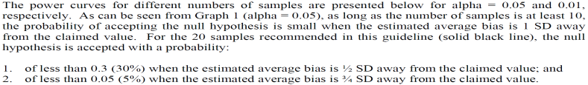
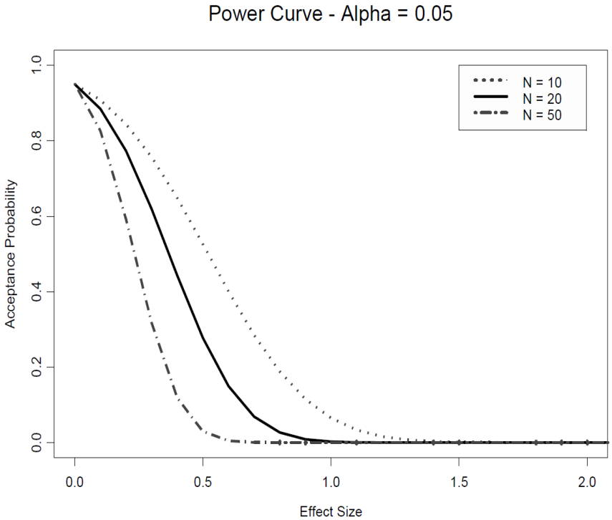
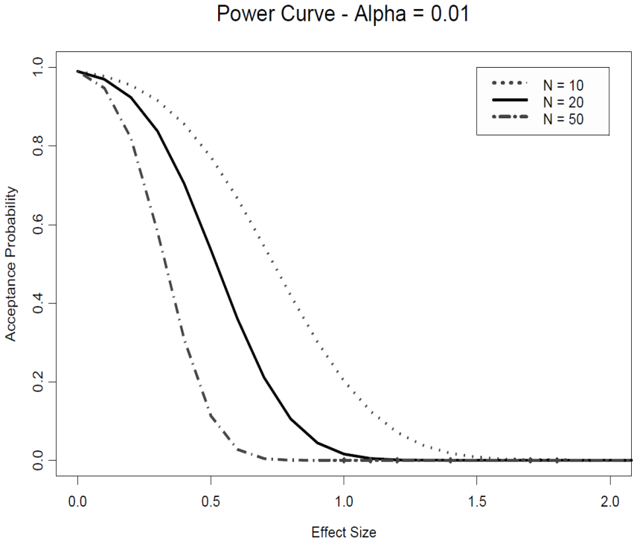
從計量學角度進行醫學檢驗系統性能分析
測量系統分析 之 偏倚(位置變差) ： ～ 以相對真值作為參照系利用臨床樣本的比對實驗（CLSI-EP9-A2、CLSI-EP15-A2）
右圖為，當假設Ⅰ型錯誤接受水準訂立為0.05時(α=0.05)，樣本含量分別為10(N=10)、20(N=20)、50(N=50)時，各自的檢出功效曲線；橫坐標為效應量(effect size,ES)，縱坐標為Ⅱ型錯誤概率(β)，統計上將1-β稱為檢驗效能；從右圖可看出，檢出功效隨著樣本含量的增加而增大，所以若想增大檢出效能可以通過增加樣本含量來實現。
左圖為Ⅰ型錯誤接受水準為0.01時(α=0.01)，樣本含量為10(N=10)、20(N=20)、50(N=50)時各自的檢出功效曲線；對比兩圖可看出，檢出功效隨著Ⅰ型錯誤概率(α)的減小而下降。
Notes:
Ⅱ型錯誤概率(β)，就是「假陰性率」。
Ⅰ型錯誤概率(α)，就是「假陽性率」。
Barnett 和 Westgard 建议常规分析方法的变异系数不应超过 CLIA’88的 1/4 界限，这样可以给偏倚留有余地，并可以给质控方案的设计留有更大余地。
欧洲工作小组推荐使用，精密度目标是，1/2 的个体内生物变异；对于偏倚，他们推荐的是 1/4 的组生物学变异（包括个体内和个体间总的生物变异），或 1/12 的参考区间，或者是缺乏其它准则时，采用 1/2 的个体内变异。
如下几种信息资源可以被用于建立总误差标准：基于经验的判断、临床医师的调查、生物学变异、基于当前分析技术水平的界限、以及分析物参考区间分数计算的界限等；
采用哪种标准依赖于：使用目的、服务对象的患者群体、试验的特定应用、以及医师解释试验结果时采用的方式等；
因此质量目标对于不同的实验室可以不同，甚至对于同一个实验室由于应用目的不同而不同；例如，用于监测肾脏移植受体的肌酐方法，就比用于健康筛查的方法有更严格的要求。
70年代由 Barnett 和 Youden ，首次提出了选择和评价临床实验室的客观计划；国际临床化学联合会（IFCC）提供的文件提供了方法评价名词术语和哲学思想的一般讨论以及它与整个质量保证过程的相互关系；美国临床和实验室标准研究院（CLSI，原为美国国家临床实验室标准化委员会，NCCLS）制定了方法评价时，实验室人员和厂家执行的协同一致系列文件（EP）。
与方法或仪器性能相关的特征包括：准确度、线性范围、回收率、分析灵敏度、分析特异性（干扰）、检出限、精密度、试剂稳定性、分析过程的「稳健性」、以及与样本的交互作用等；
性能要求取决于实验结果的预期用途或在其医学上不同的应用，不同的应用可产生不同的准确度和精密度需求。

Slide 36
從計量學角度進行醫學檢驗系統性能分析
測量系統分析 之 偏倚(位置變差) ： ～ 以理論回收值作為參照系的回收試驗（CLSI-EP6-A）
促卵泡生成素(follicle-stimulating hormone) [IU/L]、促黃體生成素(luteotropic hormone) [IU/L] ～ 羅氏E411全自動電化學發光免疫分析儀(Roche cobas e411 analyzer series)
搜集臨床血清樣本，以男性零值血清作為稀釋基質，作稀釋回收試驗；
Notes:
Barnett 和 Westgard 建议常规分析方法的变异系数不应超过 CLIA’88的 1/4 界限，这样可以给偏倚留有余地，并可以给质控方案的设计留有更大余地。
欧洲工作小组推荐使用，精密度目标是，1/2 的个体内生物变异；对于偏倚，他们推荐的是 1/4 的组生物学变异（包括个体内和个体间总的生物变异），或 1/12 的参考区间，或者是缺乏其它准则时，采用 1/2 的个体内变异。
如下几种信息资源可以被用于建立总误差标准：基于经验的判断、临床医师的调查、生物学变异、基于当前分析技术水平的界限、以及分析物参考区间分数计算的界限等；
采用哪种标准依赖于：使用目的、服务对象的患者群体、试验的特定应用、以及医师解释试验结果时采用的方式等；
因此质量目标对于不同的实验室可以不同，甚至对于同一个实验室由于应用目的不同而不同；例如，用于监测肾脏移植受体的肌酐方法，就比用于健康筛查的方法有更严格的要求。
70年代由 Barnett 和 Youden ，首次提出了选择和评价临床实验室的客观计划；国际临床化学联合会（IFCC）提供的文件提供了方法评价名词术语和哲学思想的一般讨论以及它与整个质量保证过程的相互关系；美国临床和实验室标准研究院（CLSI，原为美国国家临床实验室标准化委员会，NCCLS）制定了方法评价时，实验室人员和厂家执行的协同一致系列文件（EP）。
与方法或仪器性能相关的特征包括：准确度、线性范围、回收率、分析灵敏度、分析特异性（干扰）、检出限、精密度、试剂稳定性、分析过程的「稳健性」、以及与样本的交互作用等；
性能要求取决于实验结果的预期用途或在其医学上不同的应用，不同的应用可产生不同的准确度和精密度需求。

Slide 37
從計量學角度進行醫學檢驗系統性能分析
測量系統分析 之 偏倚(位置變差) ： ～ 以理論回收值作為參照系的回收試驗（CLSI-EP6-A）
促卵泡生成素(follicle-stimulating hormone) [IU/L]、促黃體生成素(luteotropic hormone) [IU/L] ～ 羅氏E411全自動電化學發光免疫分析儀(Roche cobas e411 analyzer series)
搜集臨床血清樣本，以男性零值血清作為稀釋基質，作稀釋回收試驗；
促卵泡生成素(follicle-stimulating hormone) [IU/L]
促黃體生成素(luteotropic hormone) [IU/L]
Notes:
Barnett 和 Westgard 建议常规分析方法的变异系数不应超过 CLIA’88的 1/4 界限，这样可以给偏倚留有余地，并可以给质控方案的设计留有更大余地。
欧洲工作小组推荐使用，精密度目标是，1/2 的个体内生物变异；对于偏倚，他们推荐的是 1/4 的组生物学变异（包括个体内和个体间总的生物变异），或 1/12 的参考区间，或者是缺乏其它准则时，采用 1/2 的个体内变异。
如下几种信息资源可以被用于建立总误差标准：基于经验的判断、临床医师的调查、生物学变异、基于当前分析技术水平的界限、以及分析物参考区间分数计算的界限等；
采用哪种标准依赖于：使用目的、服务对象的患者群体、试验的特定应用、以及医师解释试验结果时采用的方式等；
因此质量目标对于不同的实验室可以不同，甚至对于同一个实验室由于应用目的不同而不同；例如，用于监测肾脏移植受体的肌酐方法，就比用于健康筛查的方法有更严格的要求。
70年代由 Barnett 和 Youden ，首次提出了选择和评价临床实验室的客观计划；国际临床化学联合会（IFCC）提供的文件提供了方法评价名词术语和哲学思想的一般讨论以及它与整个质量保证过程的相互关系；美国临床和实验室标准研究院（CLSI，原为美国国家临床实验室标准化委员会，NCCLS）制定了方法评价时，实验室人员和厂家执行的协同一致系列文件（EP）。
与方法或仪器性能相关的特征包括：准确度、线性范围、回收率、分析灵敏度、分析特异性（干扰）、检出限、精密度、试剂稳定性、分析过程的「稳健性」、以及与样本的交互作用等；
性能要求取决于实验结果的预期用途或在其医学上不同的应用，不同的应用可产生不同的准确度和精密度需求。

Slide 38
從計量學角度進行醫學檢驗系統性能分析
測量系統分析 之 偏倚(位置變差) ： ～ 以理論回收值作為參照系的回收試驗（CLSI-EP6-A）
促卵泡生成素(follicle-stimulating hormone) [IU/L]、促黃體生成素(luteotropic hormone) [IU/L] ～ 羅氏E411全自動電化學發光免疫分析儀(Roche cobas e411 analyzer series)
搜集臨床血清樣本，以男性零值血清作為稀釋基質，作稀釋回收試驗；
促卵泡生成素(follicle-stimulating hormone) [IU/L]
促黃體生成素(luteotropic hormone) [IU/L]
Notes:
Barnett 和 Westgard 建议常规分析方法的变异系数不应超过 CLIA’88的 1/4 界限，这样可以给偏倚留有余地，并可以给质控方案的设计留有更大余地。
欧洲工作小组推荐使用，精密度目标是，1/2 的个体内生物变异；对于偏倚，他们推荐的是 1/4 的组生物学变异（包括个体内和个体间总的生物变异），或 1/12 的参考区间，或者是缺乏其它准则时，采用 1/2 的个体内变异。
如下几种信息资源可以被用于建立总误差标准：基于经验的判断、临床医师的调查、生物学变异、基于当前分析技术水平的界限、以及分析物参考区间分数计算的界限等；
采用哪种标准依赖于：使用目的、服务对象的患者群体、试验的特定应用、以及医师解释试验结果时采用的方式等；
因此质量目标对于不同的实验室可以不同，甚至对于同一个实验室由于应用目的不同而不同；例如，用于监测肾脏移植受体的肌酐方法，就比用于健康筛查的方法有更严格的要求。
70年代由 Barnett 和 Youden ，首次提出了选择和评价临床实验室的客观计划；国际临床化学联合会（IFCC）提供的文件提供了方法评价名词术语和哲学思想的一般讨论以及它与整个质量保证过程的相互关系；美国临床和实验室标准研究院（CLSI，原为美国国家临床实验室标准化委员会，NCCLS）制定了方法评价时，实验室人员和厂家执行的协同一致系列文件（EP）。
与方法或仪器性能相关的特征包括：准确度、线性范围、回收率、分析灵敏度、分析特异性（干扰）、检出限、精密度、试剂稳定性、分析过程的「稳健性」、以及与样本的交互作用等；
性能要求取决于实验结果的预期用途或在其医学上不同的应用，不同的应用可产生不同的准确度和精密度需求。

Slide 39
從計量學角度進行醫學檢驗系統性能分析
測量系統分析 之 偏倚(位置變差) ： ～ 以理論回收值作為參照系的回收試驗（CLSI-EP6-A）
促卵泡生成素(follicle-stimulating hormone) [IU/L]、促黃體生成素(luteotropic hormone) [IU/L] ～ 羅氏E411全自動電化學發光免疫分析儀(Roche cobas e411 analyzer series)
搜集臨床血清樣本，以男性零值血清作為稀釋基質，作稀釋回收試驗；
促卵泡生成素(follicle-stimulating hormone) [IU/L]
促黃體生成素(luteotropic hormone) [IU/L]
Notes:
Barnett 和 Westgard 建议常规分析方法的变异系数不应超过 CLIA’88的 1/4 界限，这样可以给偏倚留有余地，并可以给质控方案的设计留有更大余地。
欧洲工作小组推荐使用，精密度目标是，1/2 的个体内生物变异；对于偏倚，他们推荐的是 1/4 的组生物学变异（包括个体内和个体间总的生物变异），或 1/12 的参考区间，或者是缺乏其它准则时，采用 1/2 的个体内变异。
如下几种信息资源可以被用于建立总误差标准：基于经验的判断、临床医师的调查、生物学变异、基于当前分析技术水平的界限、以及分析物参考区间分数计算的界限等；
采用哪种标准依赖于：使用目的、服务对象的患者群体、试验的特定应用、以及医师解释试验结果时采用的方式等；
因此质量目标对于不同的实验室可以不同，甚至对于同一个实验室由于应用目的不同而不同；例如，用于监测肾脏移植受体的肌酐方法，就比用于健康筛查的方法有更严格的要求。
70年代由 Barnett 和 Youden ，首次提出了选择和评价临床实验室的客观计划；国际临床化学联合会（IFCC）提供的文件提供了方法评价名词术语和哲学思想的一般讨论以及它与整个质量保证过程的相互关系；美国临床和实验室标准研究院（CLSI，原为美国国家临床实验室标准化委员会，NCCLS）制定了方法评价时，实验室人员和厂家执行的协同一致系列文件（EP）。
与方法或仪器性能相关的特征包括：准确度、线性范围、回收率、分析灵敏度、分析特异性（干扰）、检出限、精密度、试剂稳定性、分析过程的「稳健性」、以及与样本的交互作用等；
性能要求取决于实验结果的预期用途或在其医学上不同的应用，不同的应用可产生不同的准确度和精密度需求。

Slide 40
從計量學角度進行醫學檢驗系統性能分析
測量系統分析 之 偏倚(位置變差) ： ～ 以參加實驗室獲得的公議值作為參照系的靶值驗證試驗（CLSI-EP15-A2）
總膽固醇(cholesterol-total) [mmol/L] – 朗道質控(RANDOX LIQUID ASSAYED CHEMISTRY CONTROL PREMIUM PLUS – LEVEL 1,2,3) + 羅氏日立7180型自動生化分析儀體系 (Hitachi 7180 Automatic Analyzer)
質控說明書中給出三水平靶值及標準差分別是：level 1 target = 3.67mmol/dL，SD = 0.24mmol/dL；level 2 target = 4.7mmol/dL，0.31mmol/dL；level 3 target = 7.47mmol/dL，0.49mmol/dL；
質控說明書中未給出定值實驗室的數目，暫以僅有朗道實驗室一家機構作為假設（N = 1）；
Notes:
Barnett 和 Westgard 建议常规分析方法的变异系数不应超过 CLIA’88的 1/4 界限，这样可以给偏倚留有余地，并可以给质控方案的设计留有更大余地。
欧洲工作小组推荐使用，精密度目标是，1/2 的个体内生物变异；对于偏倚，他们推荐的是 1/4 的组生物学变异（包括个体内和个体间总的生物变异），或 1/12 的参考区间，或者是缺乏其它准则时，采用 1/2 的个体内变异。
如下几种信息资源可以被用于建立总误差标准：基于经验的判断、临床医师的调查、生物学变异、基于当前分析技术水平的界限、以及分析物参考区间分数计算的界限等；
采用哪种标准依赖于：使用目的、服务对象的患者群体、试验的特定应用、以及医师解释试验结果时采用的方式等；
因此质量目标对于不同的实验室可以不同，甚至对于同一个实验室由于应用目的不同而不同；例如，用于监测肾脏移植受体的肌酐方法，就比用于健康筛查的方法有更严格的要求。
70年代由 Barnett 和 Youden ，首次提出了选择和评价临床实验室的客观计划；国际临床化学联合会（IFCC）提供的文件提供了方法评价名词术语和哲学思想的一般讨论以及它与整个质量保证过程的相互关系；美国临床和实验室标准研究院（CLSI，原为美国国家临床实验室标准化委员会，NCCLS）制定了方法评价时，实验室人员和厂家执行的协同一致系列文件（EP）。
与方法或仪器性能相关的特征包括：准确度、线性范围、回收率、分析灵敏度、分析特异性（干扰）、检出限、精密度、试剂稳定性、分析过程的「稳健性」、以及与样本的交互作用等；
性能要求取决于实验结果的预期用途或在其医学上不同的应用，不同的应用可产生不同的准确度和精密度需求。

Slide 41
從計量學角度進行醫學檢驗系統性能分析
測量系統分析 之 偏倚(位置變差) ： ～ 以參加實驗室獲得的公議值作為參照系的靶值驗證試驗（CLSI-EP15-A2）
總膽固醇(cholesterol-total) [mmol/L] – 朗道質控(RANDOX LIQUID ASSAYED CHEMISTRY CONTROL PREMIUM PLUS – LEVEL 1,2,3) + 羅氏日立7180型自動生化分析儀體系 (Hitachi 7180 Automatic Analyzer)
質控說明書中給出三水平靶值及標準差分別是：level 1 target = 3.67mmol/dL，SD = 0.24mmol/dL；level 2 target = 4.7mmol/dL，0.31mmol/dL；level 3 target = 7.47mmol/dL，0.49mmol/dL；
質控說明書中未給出定值實驗室的數目，暫以僅有朗道實驗室一家機構作為假設（N = 1）；
Notes:
Barnett 和 Westgard 建议常规分析方法的变异系数不应超过 CLIA’88的 1/4 界限，这样可以给偏倚留有余地，并可以给质控方案的设计留有更大余地。
欧洲工作小组推荐使用，精密度目标是，1/2 的个体内生物变异；对于偏倚，他们推荐的是 1/4 的组生物学变异（包括个体内和个体间总的生物变异），或 1/12 的参考区间，或者是缺乏其它准则时，采用 1/2 的个体内变异。
如下几种信息资源可以被用于建立总误差标准：基于经验的判断、临床医师的调查、生物学变异、基于当前分析技术水平的界限、以及分析物参考区间分数计算的界限等；
采用哪种标准依赖于：使用目的、服务对象的患者群体、试验的特定应用、以及医师解释试验结果时采用的方式等；
因此质量目标对于不同的实验室可以不同，甚至对于同一个实验室由于应用目的不同而不同；例如，用于监测肾脏移植受体的肌酐方法，就比用于健康筛查的方法有更严格的要求。
70年代由 Barnett 和 Youden ，首次提出了选择和评价临床实验室的客观计划；国际临床化学联合会（IFCC）提供的文件提供了方法评价名词术语和哲学思想的一般讨论以及它与整个质量保证过程的相互关系；美国临床和实验室标准研究院（CLSI，原为美国国家临床实验室标准化委员会，NCCLS）制定了方法评价时，实验室人员和厂家执行的协同一致系列文件（EP）。
与方法或仪器性能相关的特征包括：准确度、线性范围、回收率、分析灵敏度、分析特异性（干扰）、检出限、精密度、试剂稳定性、分析过程的「稳健性」、以及与样本的交互作用等；
性能要求取决于实验结果的预期用途或在其医学上不同的应用，不同的应用可产生不同的准确度和精密度需求。

Slide 42
從計量學角度進行醫學檢驗系統性能分析
測量系統分析 之 偏倚(位置變差) ： ～ 利用實驗室間比對以參加實驗室獲得的公議值作為參照系的能力驗證室間質量評價（EQA、PT）
促甲狀腺激素(Thyrotropin) [mIU/L] – 貝克曼庫爾特DXI800全自動免疫分析系統 (Beckman Coulter UniCel DXI 800) ；
堿性磷酸酶催化的3-(2-螺旋金剛烷)-4-甲氧基-4-(3-磷氧醯)-苯基-1,2-二氧環乙烷二鈉鹽(AMPPD)標記的微粒子化學發光法 (ALP-AMPPD)；
對上報資料按照檢測儀器分組統計，剔除均值±3SD之外的資料，計算組內的最大值、最小值、平均值、中位數、標準差、變異係數，以本組中位數作為靶值，並以固定限靶值±25%作為評價結果是否合格的允許範圍，計算各參評實驗室測定結果的偏差；本例檢測系統為Beckman DXI 800，所以結果劃分在Beckman DXI/DXC組統計，本組共包括217家實驗室參評；
Notes:
Barnett 和 Westgard 建议常规分析方法的变异系数不应超过 CLIA’88的 1/4 界限，这样可以给偏倚留有余地，并可以给质控方案的设计留有更大余地。
欧洲工作小组推荐使用，精密度目标是，1/2 的个体内生物变异；对于偏倚，他们推荐的是 1/4 的组生物学变异（包括个体内和个体间总的生物变异），或 1/12 的参考区间，或者是缺乏其它准则时，采用 1/2 的个体内变异。
如下几种信息资源可以被用于建立总误差标准：基于经验的判断、临床医师的调查、生物学变异、基于当前分析技术水平的界限、以及分析物参考区间分数计算的界限等；
采用哪种标准依赖于：使用目的、服务对象的患者群体、试验的特定应用、以及医师解释试验结果时采用的方式等；
因此质量目标对于不同的实验室可以不同，甚至对于同一个实验室由于应用目的不同而不同；例如，用于监测肾脏移植受体的肌酐方法，就比用于健康筛查的方法有更严格的要求。
70年代由 Barnett 和 Youden ，首次提出了选择和评价临床实验室的客观计划；国际临床化学联合会（IFCC）提供的文件提供了方法评价名词术语和哲学思想的一般讨论以及它与整个质量保证过程的相互关系；美国临床和实验室标准研究院（CLSI，原为美国国家临床实验室标准化委员会，NCCLS）制定了方法评价时，实验室人员和厂家执行的协同一致系列文件（EP）。
与方法或仪器性能相关的特征包括：准确度、线性范围、回收率、分析灵敏度、分析特异性（干扰）、检出限、精密度、试剂稳定性、分析过程的「稳健性」、以及与样本的交互作用等；
性能要求取决于实验结果的预期用途或在其医学上不同的应用，不同的应用可产生不同的准确度和精密度需求。

Slide 43
從計量學角度進行醫學檢驗系統性能分析
測量系統分析 之 偏倚(位置變差) ： ～ 利用實驗室間比對以參加實驗室獲得的公議值作為參照系的能力驗證室間質量評價（EQA、PT）
促甲狀腺激素(Thyrotropin) [mIU/L] – 貝克曼庫爾特DXI800全自動免疫分析系統 (Beckman Coulter UniCel DXI 800) ；
堿性磷酸酶催化的3-(2-螺旋金剛烷)-4-甲氧基-4-(3-磷氧醯)-苯基-1,2-二氧環乙烷二鈉鹽(AMPPD)標記的微粒子化學發光法 (ALP-AMPPD)；
對上報資料按照檢測儀器分組統計，剔除均值±3SD之外的資料，計算組內的最大值、最小值、平均值、中位數、標準差、變異係數，以本組中位數作為靶值，並以固定限靶值±25%作為評價結果是否合格的允許範圍，計算各參評實驗室測定結果的偏差；本例檢測系統為Beckman DXI 800，所以結果劃分在Beckman DXI/DXC組統計，本組共包括217家實驗室參評；
201415
201414
201413
201412
201411
Notes:
Barnett 和 Westgard 建议常规分析方法的变异系数不应超过 CLIA’88的 1/4 界限，这样可以给偏倚留有余地，并可以给质控方案的设计留有更大余地。
欧洲工作小组推荐使用，精密度目标是，1/2 的个体内生物变异；对于偏倚，他们推荐的是 1/4 的组生物学变异（包括个体内和个体间总的生物变异），或 1/12 的参考区间，或者是缺乏其它准则时，采用 1/2 的个体内变异。
如下几种信息资源可以被用于建立总误差标准：基于经验的判断、临床医师的调查、生物学变异、基于当前分析技术水平的界限、以及分析物参考区间分数计算的界限等；
采用哪种标准依赖于：使用目的、服务对象的患者群体、试验的特定应用、以及医师解释试验结果时采用的方式等；
因此质量目标对于不同的实验室可以不同，甚至对于同一个实验室由于应用目的不同而不同；例如，用于监测肾脏移植受体的肌酐方法，就比用于健康筛查的方法有更严格的要求。
70年代由 Barnett 和 Youden ，首次提出了选择和评价临床实验室的客观计划；国际临床化学联合会（IFCC）提供的文件提供了方法评价名词术语和哲学思想的一般讨论以及它与整个质量保证过程的相互关系；美国临床和实验室标准研究院（CLSI，原为美国国家临床实验室标准化委员会，NCCLS）制定了方法评价时，实验室人员和厂家执行的协同一致系列文件（EP）。
与方法或仪器性能相关的特征包括：准确度、线性范围、回收率、分析灵敏度、分析特异性（干扰）、检出限、精密度、试剂稳定性、分析过程的「稳健性」、以及与样本的交互作用等；
性能要求取决于实验结果的预期用途或在其医学上不同的应用，不同的应用可产生不同的准确度和精密度需求。

Slide 44
從計量學角度進行醫學檢驗系統性能分析
測量系統分析 之 偏倚(位置變差) ： ～ 利用實驗室間比對以參加實驗室獲得的公議值作為參照系的能力驗證室間質量評價（EQA、PT）
以2014年TSH 第一次室間質評「201412」和「201414」號樣本為例，將上報資料按照檢測儀器分為47組統計，剔除各組均值±3SD以外的資料，計算各組的最大值、最小值、平均值、中位數、標準差、變異係數，分別以各組中位數作為該組的靶值，并以各組靶值的均值作為該樣本的靶值，以靶值±25%作為允許範圍，分析各系統之間的差異；
Notes:
Barnett 和 Westgard 建议常规分析方法的变异系数不应超过 CLIA’88的 1/4 界限，这样可以给偏倚留有余地，并可以给质控方案的设计留有更大余地。
欧洲工作小组推荐使用，精密度目标是，1/2 的个体内生物变异；对于偏倚，他们推荐的是 1/4 的组生物学变异（包括个体内和个体间总的生物变异），或 1/12 的参考区间，或者是缺乏其它准则时，采用 1/2 的个体内变异。
如下几种信息资源可以被用于建立总误差标准：基于经验的判断、临床医师的调查、生物学变异、基于当前分析技术水平的界限、以及分析物参考区间分数计算的界限等；
采用哪种标准依赖于：使用目的、服务对象的患者群体、试验的特定应用、以及医师解释试验结果时采用的方式等；
因此质量目标对于不同的实验室可以不同，甚至对于同一个实验室由于应用目的不同而不同；例如，用于监测肾脏移植受体的肌酐方法，就比用于健康筛查的方法有更严格的要求。
70年代由 Barnett 和 Youden ，首次提出了选择和评价临床实验室的客观计划；国际临床化学联合会（IFCC）提供的文件提供了方法评价名词术语和哲学思想的一般讨论以及它与整个质量保证过程的相互关系；美国临床和实验室标准研究院（CLSI，原为美国国家临床实验室标准化委员会，NCCLS）制定了方法评价时，实验室人员和厂家执行的协同一致系列文件（EP）。
与方法或仪器性能相关的特征包括：准确度、线性范围、回收率、分析灵敏度、分析特异性（干扰）、检出限、精密度、试剂稳定性、分析过程的「稳健性」、以及与样本的交互作用等；
性能要求取决于实验结果的预期用途或在其医学上不同的应用，不同的应用可产生不同的准确度和精密度需求。

Slide 45
從計量學角度進行醫學檢驗系統性能分析
測量系統分析 之 偏倚(位置變差) ： ～ 利用實驗室間比對以參加實驗室獲得的公議值作為參照系的能力驗證室間質量評價（EQA、PT）
以2014年TSH 第一次室間質評「201412」和「201414」號樣本為例，將上報資料按照檢測儀器分為47組統計，剔除各組均值±3SD以外的資料，計算各組的最大值、最小值、平均值、中位數、標準差、變異係數，分別以各組中位數作為該組的靶值，并以各組靶值的均值作為該樣本的靶值，以靶值±25%作為允許範圍，分析各系統之間的差異；
Notes:
Barnett 和 Westgard 建议常规分析方法的变异系数不应超过 CLIA’88的 1/4 界限，这样可以给偏倚留有余地，并可以给质控方案的设计留有更大余地。
欧洲工作小组推荐使用，精密度目标是，1/2 的个体内生物变异；对于偏倚，他们推荐的是 1/4 的组生物学变异（包括个体内和个体间总的生物变异），或 1/12 的参考区间，或者是缺乏其它准则时，采用 1/2 的个体内变异。
如下几种信息资源可以被用于建立总误差标准：基于经验的判断、临床医师的调查、生物学变异、基于当前分析技术水平的界限、以及分析物参考区间分数计算的界限等；
采用哪种标准依赖于：使用目的、服务对象的患者群体、试验的特定应用、以及医师解释试验结果时采用的方式等；
因此质量目标对于不同的实验室可以不同，甚至对于同一个实验室由于应用目的不同而不同；例如，用于监测肾脏移植受体的肌酐方法，就比用于健康筛查的方法有更严格的要求。
70年代由 Barnett 和 Youden ，首次提出了选择和评价临床实验室的客观计划；国际临床化学联合会（IFCC）提供的文件提供了方法评价名词术语和哲学思想的一般讨论以及它与整个质量保证过程的相互关系；美国临床和实验室标准研究院（CLSI，原为美国国家临床实验室标准化委员会，NCCLS）制定了方法评价时，实验室人员和厂家执行的协同一致系列文件（EP）。
与方法或仪器性能相关的特征包括：准确度、线性范围、回收率、分析灵敏度、分析特异性（干扰）、检出限、精密度、试剂稳定性、分析过程的「稳健性」、以及与样本的交互作用等；
性能要求取决于实验结果的预期用途或在其医学上不同的应用，不同的应用可产生不同的准确度和精密度需求。

Slide 46
從計量學角度進行醫學檢驗系統性能分析
測量系統分析 之 偏倚(位置變差) ： ～ 利用實驗室間比對以參加實驗室獲得的公議值作為參照系的能力驗證室間質量評價（EQA、PT）
以2014年TSH 第一次室間質評「201412」和「201414」號樣本為例，將上報資料按照檢測儀器分為47組統計，剔除各組均值±3SD以外的資料，計算各組的最大值、最小值、平均值、中位數、標準差、變異係數，分別以各組中位數作為該組的靶值，并以各組靶值的均值作為該樣本的靶值，以靶值±25%作為允許範圍，分析各系統之間的差異；
各組檢測系統對201412號標本TSH 項目檢測均值的分佈圖；
Notes:
Barnett 和 Westgard 建议常规分析方法的变异系数不应超过 CLIA’88的 1/4 界限，这样可以给偏倚留有余地，并可以给质控方案的设计留有更大余地。
欧洲工作小组推荐使用，精密度目标是，1/2 的个体内生物变异；对于偏倚，他们推荐的是 1/4 的组生物学变异（包括个体内和个体间总的生物变异），或 1/12 的参考区间，或者是缺乏其它准则时，采用 1/2 的个体内变异。
如下几种信息资源可以被用于建立总误差标准：基于经验的判断、临床医师的调查、生物学变异、基于当前分析技术水平的界限、以及分析物参考区间分数计算的界限等；
采用哪种标准依赖于：使用目的、服务对象的患者群体、试验的特定应用、以及医师解释试验结果时采用的方式等；
因此质量目标对于不同的实验室可以不同，甚至对于同一个实验室由于应用目的不同而不同；例如，用于监测肾脏移植受体的肌酐方法，就比用于健康筛查的方法有更严格的要求。
70年代由 Barnett 和 Youden ，首次提出了选择和评价临床实验室的客观计划；国际临床化学联合会（IFCC）提供的文件提供了方法评价名词术语和哲学思想的一般讨论以及它与整个质量保证过程的相互关系；美国临床和实验室标准研究院（CLSI，原为美国国家临床实验室标准化委员会，NCCLS）制定了方法评价时，实验室人员和厂家执行的协同一致系列文件（EP）。
与方法或仪器性能相关的特征包括：准确度、线性范围、回收率、分析灵敏度、分析特异性（干扰）、检出限、精密度、试剂稳定性、分析过程的「稳健性」、以及与样本的交互作用等；
性能要求取决于实验结果的预期用途或在其医学上不同的应用，不同的应用可产生不同的准确度和精密度需求。

Slide 47
從計量學角度進行醫學檢驗系統性能分析
測量系統分析 之 偏倚(位置變差) ： ～ 利用實驗室間比對以參加實驗室獲得的公議值作為參照系的能力驗證室間質量評價（EQA、PT）
以2014年TSH 第一次室間質評「201412」和「201414」號樣本為例，將上報資料按照檢測儀器分為47組統計，剔除各組均值±3SD以外的資料，計算各組的最大值、最小值、平均值、中位數、標準差、變異係數，分別以各組中位數作為該組的靶值，并以各組靶值的均值作為該樣本的靶值，以靶值±25%作為允許範圍，分析各系統之間的差異；
各組檢測系統對201414號標本TSH 項目檢測均值的分佈圖；
Notes:
Barnett 和 Westgard 建议常规分析方法的变异系数不应超过 CLIA’88的 1/4 界限，这样可以给偏倚留有余地，并可以给质控方案的设计留有更大余地。
欧洲工作小组推荐使用，精密度目标是，1/2 的个体内生物变异；对于偏倚，他们推荐的是 1/4 的组生物学变异（包括个体内和个体间总的生物变异），或 1/12 的参考区间，或者是缺乏其它准则时，采用 1/2 的个体内变异。
如下几种信息资源可以被用于建立总误差标准：基于经验的判断、临床医师的调查、生物学变异、基于当前分析技术水平的界限、以及分析物参考区间分数计算的界限等；
采用哪种标准依赖于：使用目的、服务对象的患者群体、试验的特定应用、以及医师解释试验结果时采用的方式等；
因此质量目标对于不同的实验室可以不同，甚至对于同一个实验室由于应用目的不同而不同；例如，用于监测肾脏移植受体的肌酐方法，就比用于健康筛查的方法有更严格的要求。
70年代由 Barnett 和 Youden ，首次提出了选择和评价临床实验室的客观计划；国际临床化学联合会（IFCC）提供的文件提供了方法评价名词术语和哲学思想的一般讨论以及它与整个质量保证过程的相互关系；美国临床和实验室标准研究院（CLSI，原为美国国家临床实验室标准化委员会，NCCLS）制定了方法评价时，实验室人员和厂家执行的协同一致系列文件（EP）。
与方法或仪器性能相关的特征包括：准确度、线性范围、回收率、分析灵敏度、分析特异性（干扰）、检出限、精密度、试剂稳定性、分析过程的「稳健性」、以及与样本的交互作用等；
性能要求取决于实验结果的预期用途或在其医学上不同的应用，不同的应用可产生不同的准确度和精密度需求。

Slide 48
從計量學角度進行醫學檢驗系統性能分析
測量系統分析 之 基質效應、抗干擾(識別能力) ： ～ CLSI-EP7-A2、CLSI-EP14-A2、CLSI-C53-A
醫學檢驗中被測量往往混合於複雜的組織背景之中，所以檢測系統對分析物的識別能力（抗干擾）是其核心性能之一；通常醫學檢驗所說的「抗干擾」只討論待測樣本中的背景噪聲信號對結果的影響，不考慮環境檢測系統所處環境因素的影響；因為醫學檢驗通常是單次檢測，所以對於噪聲信號的「干擾」，既要考慮對檢測結果偏倚的影響，也要考慮對結果重複性的影響，並分別從不同量程範圍和不同壽命週期的完整考慮；
潛在的干擾物可以分為內源性的和外源性的，比如包括：病理情況下產生的代謝物，例如糖尿病，多發性骨髓瘤，膽汁淤積性肝炎等；患者治療過程中引入的物質，例如藥物，注射用營養液，血漿擴容劑，抗凝劑等；患者攝入的物質，如：酒精，濫用藥品，營養品，不同的食品和飲料等；樣本處理過程中的添加物，例如抗凝劑，防腐劑，穩定劑等；樣本處理過程中不經意引入的污染物，例如護手霜，手套粉塵，血清分離器，收集管的塞子等；樣本基質本身，例如與理想的新鮮血清不同的物理和化學特性等；
常見干擾分析過程的機制一般概括為，化學作用：干擾物通過競爭試劑或抑制指示反應來影響反應，它還能通過絡合和沉澱改變分析物的形態；物理作用：干擾物可能具有與分析物相似的特性，例如螢光，顏色，光散，洗脫位或電極回應等可被察覺和測量的特性；基質效應：干擾可能改變樣本基質的物理特性，例如粘性，表面張力，濁度或離子強度，引起測試的分析物濃度的明顯變化；酶抑制作用：干擾物可能通過螯合金屬激發離子，結合催化部位或氧化必須的巰基而改變酶（分析物或試劑）的活性，在基於酶學方法的檢驗中，干擾物還能競爭關鍵底物，例如在某些方法中，腺苷酸激酶與肌酸激酶競爭ADP，因此被錯誤的測定為肌酸激酶；非特異性：干擾物可以以與分析物相同的方式進行反應，例如酮酸在肌酐鹼性苦味酸法中的反應，吲哚酚硫酸鹽在某些重氮膽紅素法中的反應；交叉反應：在免疫化學方法中與抗原非常相似的干擾物可以與抗體進行交叉反應，這是非特異性的一種形式，例如在某些茶鹼方法中，咖啡因被測定，交叉反應的程度被認為是測定免疫化學檢驗特異性的一種方法；水的取代：非水溶性物質（蛋白，脂肪酶）通過取代水溶性血漿體積，影響基於活性的測定方法，但是如果期望測定分析物濃度作為血漿濃度，則這些影響不被認為是干擾；
臨床化學可能的干擾物因為檢測原理的不同可能會很寬泛，比如：普通的樣本異常，如溶血，黃疸，脂血；患者群體中的異常生化代謝物；普通的處方藥和非處方藥，目標患者群體中經常使用的藥物，可能與檢測方法有干擾的藥物和代謝物等，可見Young,et al和 Tryding及Roos的文獻綜覽；樣本添加物，如抗凝劑（EDTA，肝磷脂，檸檬酸鹽，草酸鹽等）和防腐劑（NaF，iodoacetate，HCL等）；收集和處理過程中可能接觸的物質，例如血清分離設備，樣本收集容器和塞子，導管，導管沖洗液，皮膚消毒劑，洗手液和護手霜，玻璃清潔劑，手套粉塵等；已知的影響一些檢測指標的食物（例如咖啡因，β－胡蘿蔔素，罌粟種子等）；
評估上述干擾物對檢測結果偏倚的影響通常可以採用以下兩種方式來進行：以理論回收值作為參照系的干擾組與對照組的添加回收實驗；基於高特異性的參考方法以相對真值為參照系利用兩組典型臨床樣本進行的比對實驗；
Notes:
C53-A：參考物質互通性；
Barnett 和 Westgard 建议常规分析方法的变异系数不应超过 CLIA’88的 1/4 界限，这样可以给偏倚留有余地，并可以给质控方案的设计留有更大余地。
欧洲工作小组推荐使用，精密度目标是，1/2 的个体内生物变异；对于偏倚，他们推荐的是 1/4 的组生物学变异（包括个体内和个体间总的生物变异），或 1/16 的参考区间，或者是缺乏其它准则时，采用 1/2 的个体内变异。
如下几种信息资源可以被用于建立总误差标准：基于经验的判断、临床医师的调查、生物学变异、基于当前分析技术水平的界限、以及分析物参考区间分数计算的界限等；
采用哪种标准依赖于：使用目的、服务对象的患者群体、试验的特定应用、以及医师解释试验结果时采用的方式等；
因此质量目标对于不同的实验室可以不同，甚至对于同一个实验室由于应用目的不同而不同；例如，用于监测肾脏移植受体的肌酐方法，就比用于健康筛查的方法有更严格的要求。
70年代由 Barnett 和 Youden ，首次提出了选择和评价临床实验室的客观计划；国际临床化学联合会（IFCC）提供的文件提供了方法评价名词术语和哲学思想的一般讨论以及它与整个质量保证过程的相互关系；美国临床和实验室标准研究院（CLSI，原为美国国家临床实验室标准化委员会，NCCLS）制定了方法评价时，实验室人员和厂家执行的协同一致系列文件（EP）。
与方法或仪器性能相关的特征包括：准确度、线性范围、回收率、分析灵敏度、分析特异性（干扰）、检出限、精密度、试剂稳定性、分析过程的「稳健性」、以及与样本的交互作用等；
性能要求取决于实验结果的预期用途或在其医学上不同的应用，不同的应用可产生不同的准确度和精密度需求。

Slide 49
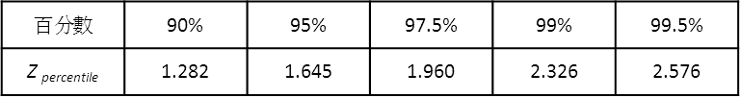
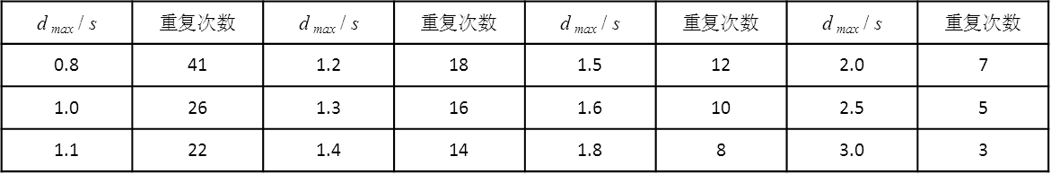
從計量學角度進行醫學檢驗系統性能分析
測量系統分析 之 基質效應、抗干擾(識別能力) ： ～ CLSI-EP7-A2、CLSI-EP14-A2、CLSI-C53-A
以理論回收值作為參照系的干擾組與對照組的添加回收實驗：
以期望的可信度和功效所需的重複次數依賴於被測試的統計假設，如果假設沒有說明干擾的方向（正的或負的），用雙邊測試，如果假設中包含了干擾的方向，則用單邊測試；對雙邊測試，需要的重複次數可用等式 n = 2 ∙ ( ( Z _{1-α/2} + Z _{1-β} ) ∙ s ÷ d _{max} ) ² 進行計算；對單邊測試，將等式中的 Z_{1-α/2} 用 Z_{1-α} 取代即可；
這裡：
Z _{1-β} 為來自於與功效 100(1－β)％ 相應的標準正態分佈的百分數；
Z _{1-α/2} 為來自於與一個兩邊測試可信水準為 100(1－α/2)％ 相應的標準正常分佈的百分數；
S 為檢驗的可重複性（假設控制(C)和測試(T)樣本為等精度測量）；
d_{max} 為在分析物測試濃度最大允許干擾；
檢出 95％ 置信度和功效的不同干擾影響所需重複次數
Notes:
C53-A：參考物質互通性；
Barnett 和 Westgard 建议常规分析方法的变异系数不应超过 CLIA’88的 1/4 界限，这样可以给偏倚留有余地，并可以给质控方案的设计留有更大余地。
欧洲工作小组推荐使用，精密度目标是，1/2 的个体内生物变异；对于偏倚，他们推荐的是 1/4 的组生物学变异（包括个体内和个体间总的生物变异），或 1/16 的参考区间，或者是缺乏其它准则时，采用 1/2 的个体内变异。
如下几种信息资源可以被用于建立总误差标准：基于经验的判断、临床医师的调查、生物学变异、基于当前分析技术水平的界限、以及分析物参考区间分数计算的界限等；
采用哪种标准依赖于：使用目的、服务对象的患者群体、试验的特定应用、以及医师解释试验结果时采用的方式等；
因此质量目标对于不同的实验室可以不同，甚至对于同一个实验室由于应用目的不同而不同；例如，用于监测肾脏移植受体的肌酐方法，就比用于健康筛查的方法有更严格的要求。
70年代由 Barnett 和 Youden ，首次提出了选择和评价临床实验室的客观计划；国际临床化学联合会（IFCC）提供的文件提供了方法评价名词术语和哲学思想的一般讨论以及它与整个质量保证过程的相互关系；美国临床和实验室标准研究院（CLSI，原为美国国家临床实验室标准化委员会，NCCLS）制定了方法评价时，实验室人员和厂家执行的协同一致系列文件（EP）。
与方法或仪器性能相关的特征包括：准确度、线性范围、回收率、分析灵敏度、分析特异性（干扰）、检出限、精密度、试剂稳定性、分析过程的「稳健性」、以及与样本的交互作用等；
性能要求取决于实验结果的预期用途或在其医学上不同的应用，不同的应用可产生不同的准确度和精密度需求。

Slide 50
從計量學角度進行醫學檢驗系統性能分析
測量系統分析 之 基質效應、抗干擾(識別能力) ： ～ CLSI-EP7-A2、CLSI-EP14-A2、CLSI-C53-A
以理論回收值作為參照系的干擾組與對照組的添加回收實驗：
根據上述確定的重複次數 n 準備測試樣本和控制樣本，以交替的順序分析測試(T)和控制(C)樣本，例如：C₁T₁C₂T₂C₃T₃…C_{n}T_{n}，如果系統受攜帶影響，加入附加樣本來保護控制樣本受測試樣本攜帶的影響，如：C₁T₁C_{x}C_{x}C₂T₂C_{x}C_{x}C₃T₃…C_{x}C_{x}C_{n}T_{n}，計算結果時再將附加控制樣本(C_{x})的結果捨去；
計算測試和控制樣本均值的偏差作為評估抗幹擾能力的點估計結果(d_{obs})： ；
雙邊檢驗置信度限(d_{c})，可用如下的公式計算： ，這裡 d_{null} 是零假設規定的值，通常＝0，對於單邊檢驗，用1-α 取代1-α/2 即可；
干擾影響的95％置信區間可按下面的公式計算：95％置信區間 = ；
這裡：
n 是每個樣本重複的次數；
S 為檢驗的可重複性（假設控制(C)和測試(T)樣本為等精度測量）；
t_{0.975,n-1} 為是來自於 t 分佈 97.5 百分位自由度為 n – 1 的值；
如果干擾偏差的點估計 d_{obs} 小於或等於取置信限值 d_{c}，可認為干擾物質引起的偏差小於 d_{max}，否則認為物質干擾大於最大允許偏差 d_{max} ；
如果在測試中發現在一個或更多的分析物濃度存在干擾作用，則可以進行一個劑量回應系列來確定干擾程度與干擾物濃度的近似函數；
進行多個干擾物濃度的優勢在於，因為對來自所有濃度梯度樣本的重複性資訊集中起來確定置信間距，因此可以在每個濃度需要較少的重複次數，即可達到為了檢出干擾而進行的多次重複相同的統計置信度，通常在進行劑量回應系列時，在每個測試濃度進行3次重複測定即足夠，統計方法可以參考線性回歸分析和多項式回歸分析；
Notes:
C53-A：參考物質互通性；
Barnett 和 Westgard 建议常规分析方法的变异系数不应超过 CLIA’88的 1/4 界限，这样可以给偏倚留有余地，并可以给质控方案的设计留有更大余地。
欧洲工作小组推荐使用，精密度目标是，1/2 的个体内生物变异；对于偏倚，他们推荐的是 1/4 的组生物学变异（包括个体内和个体间总的生物变异），或 1/16 的参考区间，或者是缺乏其它准则时，采用 1/2 的个体内变异。
如下几种信息资源可以被用于建立总误差标准：基于经验的判断、临床医师的调查、生物学变异、基于当前分析技术水平的界限、以及分析物参考区间分数计算的界限等；
采用哪种标准依赖于：使用目的、服务对象的患者群体、试验的特定应用、以及医师解释试验结果时采用的方式等；
因此质量目标对于不同的实验室可以不同，甚至对于同一个实验室由于应用目的不同而不同；例如，用于监测肾脏移植受体的肌酐方法，就比用于健康筛查的方法有更严格的要求。
70年代由 Barnett 和 Youden ，首次提出了选择和评价临床实验室的客观计划；国际临床化学联合会（IFCC）提供的文件提供了方法评价名词术语和哲学思想的一般讨论以及它与整个质量保证过程的相互关系；美国临床和实验室标准研究院（CLSI，原为美国国家临床实验室标准化委员会，NCCLS）制定了方法评价时，实验室人员和厂家执行的协同一致系列文件（EP）。
与方法或仪器性能相关的特征包括：准确度、线性范围、回收率、分析灵敏度、分析特异性（干扰）、检出限、精密度、试剂稳定性、分析过程的「稳健性」、以及与样本的交互作用等；
性能要求取决于实验结果的预期用途或在其医学上不同的应用，不同的应用可产生不同的准确度和精密度需求。

Slide 51
從計量學角度進行醫學檢驗系統性能分析
測量系統分析 之 基質效應、抗干擾(識別能力) ： ～ CLSI-EP7-A2、CLSI-EP14-A2、CLSI-C53-A
基於高特異性的參考方法以相對真值為參照系利用兩組典型臨床樣本進行的比對實驗：
臨床實驗室能觀測到反應強度（如吸光度變化）除了與被測物的實際活性或濃度有關外，通常還受測定時的反應體系的環境、條件（如溫度或基質）的影響；只有極少數的分析測量技術是完全特異的，因此兩個測量程式之間的關係極大程度依賴於所選擇的比對樣品的性質，臨床實驗室常規工作面向臨床病人樣本因此可用其作為比對的標準樣品；
用兩種測定方法同時對選定的一系列臨床患者標本和製備物進行分析，利用兩種方法檢測的臨床患者標本的結果建立回歸曲線，則製備物的檢測結果偏離這一曲線的程度即反映了其與臨床患者標本相比的基質效應的大小，一般來說，製備物與臨床患者標本的性質差異越大，檢測結果的偏離該回歸曲線的程度將越大；
比較製備物在兩種測定方法間結果的函數關係與臨床患者樣本在兩種測定方法間結果的函數關係，在回歸圖上，同一樣本檢測結果偏離回歸線的離散現象代表著評估方法的不精密度和非特異性導致引入的不確定度，增加重複次數可以減少由於檢測不精密度帶入的不確定度分量，因此在足夠的重複次數下，仍然存在顯著離散的因素就應是非特異導致引入的不確定度，評估方法測定臨床病人樣品時的非特異性大小可以用這一離散度以置信區間的形式表示，若製備物的結果超出該置信區間，既表示存在基質效應；
但是需要注意的是，理想的比對方法應無基質效應，但實際工作中不一定能夠具備這樣的條件，在實際情況下，也可選用普遍使用的常規檢測系統作為比對方法，此時如果表現出基質效應，則只能說明兩種方法檢測臨床患者標本的結果之間的關係和檢測製備物結果之間的關係沒有可比性，而並不能確定評價方法和比對方法間哪個更特異；
按最小二乘法線性回歸 y = a₀ + a₁∙ x 計算 Y 值雙側95%置信區間為：
這裡：
N 是新鮮患者樣本數量（R∙N 是重複測量的總數）；
m 為擬合自由度，線性回歸時為「2」，二次回歸時為「3」；
S _{y∙x} 為回歸標準誤差，計算方法可參考線性回歸分析方法或前述；
將每個製備物的平均值與計算的95%置信區間上下限相比較即可，但需要注意，若兩種方法間相關性較差，將會增大置信區間的寬度，從而降低機制效應的檢出效能；
Notes:
C53-A：參考物質互通性；
Barnett 和 Westgard 建议常规分析方法的变异系数不应超过 CLIA’88的 1/4 界限，这样可以给偏倚留有余地，并可以给质控方案的设计留有更大余地。
欧洲工作小组推荐使用，精密度目标是，1/2 的个体内生物变异；对于偏倚，他们推荐的是 1/4 的组生物学变异（包括个体内和个体间总的生物变异），或 1/16 的参考区间，或者是缺乏其它准则时，采用 1/2 的个体内变异。
如下几种信息资源可以被用于建立总误差标准：基于经验的判断、临床医师的调查、生物学变异、基于当前分析技术水平的界限、以及分析物参考区间分数计算的界限等；
采用哪种标准依赖于：使用目的、服务对象的患者群体、试验的特定应用、以及医师解释试验结果时采用的方式等；
因此质量目标对于不同的实验室可以不同，甚至对于同一个实验室由于应用目的不同而不同；例如，用于监测肾脏移植受体的肌酐方法，就比用于健康筛查的方法有更严格的要求。
70年代由 Barnett 和 Youden ，首次提出了选择和评价临床实验室的客观计划；国际临床化学联合会（IFCC）提供的文件提供了方法评价名词术语和哲学思想的一般讨论以及它与整个质量保证过程的相互关系；美国临床和实验室标准研究院（CLSI，原为美国国家临床实验室标准化委员会，NCCLS）制定了方法评价时，实验室人员和厂家执行的协同一致系列文件（EP）。
与方法或仪器性能相关的特征包括：准确度、线性范围、回收率、分析灵敏度、分析特异性（干扰）、检出限、精密度、试剂稳定性、分析过程的「稳健性」、以及与样本的交互作用等；
性能要求取决于实验结果的预期用途或在其医学上不同的应用，不同的应用可产生不同的准确度和精密度需求。

Slide 52
從計量學角度進行醫學檢驗系統性能分析
測量系統分析 之 基質效應、抗干擾(識別能力) ： ～ CLSI-EP7-A2、CLSI-EP14-A2、CLSI-C53-A
Notes:
C53-A：參考物質互通性；
Barnett 和 Westgard 建议常规分析方法的变异系数不应超过 CLIA’88的 1/4 界限，这样可以给偏倚留有余地，并可以给质控方案的设计留有更大余地。
欧洲工作小组推荐使用，精密度目标是，1/2 的个体内生物变异；对于偏倚，他们推荐的是 1/4 的组生物学变异（包括个体内和个体间总的生物变异），或 1/16 的参考区间，或者是缺乏其它准则时，采用 1/2 的个体内变异。
如下几种信息资源可以被用于建立总误差标准：基于经验的判断、临床医师的调查、生物学变异、基于当前分析技术水平的界限、以及分析物参考区间分数计算的界限等；
采用哪种标准依赖于：使用目的、服务对象的患者群体、试验的特定应用、以及医师解释试验结果时采用的方式等；
因此质量目标对于不同的实验室可以不同，甚至对于同一个实验室由于应用目的不同而不同；例如，用于监测肾脏移植受体的肌酐方法，就比用于健康筛查的方法有更严格的要求。
70年代由 Barnett 和 Youden ，首次提出了选择和评价临床实验室的客观计划；国际临床化学联合会（IFCC）提供的文件提供了方法评价名词术语和哲学思想的一般讨论以及它与整个质量保证过程的相互关系；美国临床和实验室标准研究院（CLSI，原为美国国家临床实验室标准化委员会，NCCLS）制定了方法评价时，实验室人员和厂家执行的协同一致系列文件（EP）。
与方法或仪器性能相关的特征包括：准确度、线性范围、回收率、分析灵敏度、分析特异性（干扰）、检出限、精密度、试剂稳定性、分析过程的「稳健性」、以及与样本的交互作用等；
性能要求取决于实验结果的预期用途或在其医学上不同的应用，不同的应用可产生不同的准确度和精密度需求。

Slide 53
從計量學角度進行醫學檢驗系統性能分析
測量系統分析 之 總誤差、分解及合成：～ CLSI-EP21-A、ISO15189
總誤差解析：
TEa = bias + Z_{α} × S_{meas}
TEa
Notes:
Barnett 和 Westgard 建议常规分析方法的变异系数不应超过 CLIA’88的 1/4 界限，这样可以给偏倚留有余地，并可以给质控方案的设计留有更大余地。
欧洲工作小组推荐使用，精密度目标是，1/2 的个体内生物变异；对于偏倚，他们推荐的是 1/4 的组生物学变异（包括个体内和个体间总的生物变异），或 1/16 的参考区间，或者是缺乏其它准则时，采用 1/2 的个体内变异。
如下几种信息资源可以被用于建立总误差标准：基于经验的判断、临床医师的调查、生物学变异、基于当前分析技术水平的界限、以及分析物参考区间分数计算的界限等；
采用哪种标准依赖于：使用目的、服务对象的患者群体、试验的特定应用、以及医师解释试验结果时采用的方式等；
因此质量目标对于不同的实验室可以不同，甚至对于同一个实验室由于应用目的不同而不同；例如，用于监测肾脏移植受体的肌酐方法，就比用于健康筛查的方法有更严格的要求。
70年代由 Barnett 和 Youden ，首次提出了选择和评价临床实验室的客观计划；国际临床化学联合会（IFCC）提供的文件提供了方法评价名词术语和哲学思想的一般讨论以及它与整个质量保证过程的相互关系；美国临床和实验室标准研究院（CLSI，原为美国国家临床实验室标准化委员会，NCCLS）制定了方法评价时，实验室人员和厂家执行的协同一致系列文件（EP）。
与方法或仪器性能相关的特征包括：准确度、线性范围、回收率、分析灵敏度、分析特异性（干扰）、检出限、精密度、试剂稳定性、分析过程的「稳健性」、以及与样本的交互作用等；
性能要求取决于实验结果的预期用途或在其医学上不同的应用，不同的应用可产生不同的准确度和精密度需求。

Slide 54
從計量學角度進行醫學檢驗系統性能分析
測量系統分析 之 總誤差、分解及合成： ～ CLSI-EP21-A、ISO15189
總誤差解析： $TEa=\left|{bias}_{meas}+{bias}_{matx}\right|+\left({∆SE}_{cont}+Z_{α}×{∆RE}_{cont}\right)×s_{meas}$
( S_{Error} - S_{free} )
TEa
Notes:
Barnett 和 Westgard 建议常规分析方法的变异系数不应超过 CLIA’88的 1/4 界限，这样可以给偏倚留有余地，并可以给质控方案的设计留有更大余地。
欧洲工作小组推荐使用，精密度目标是，1/2 的个体内生物变异；对于偏倚，他们推荐的是 1/4 的组生物学变异（包括个体内和个体间总的生物变异），或 1/16 的参考区间，或者是缺乏其它准则时，采用 1/2 的个体内变异。
如下几种信息资源可以被用于建立总误差标准：基于经验的判断、临床医师的调查、生物学变异、基于当前分析技术水平的界限、以及分析物参考区间分数计算的界限等；
采用哪种标准依赖于：使用目的、服务对象的患者群体、试验的特定应用、以及医师解释试验结果时采用的方式等；
因此质量目标对于不同的实验室可以不同，甚至对于同一个实验室由于应用目的不同而不同；例如，用于监测肾脏移植受体的肌酐方法，就比用于健康筛查的方法有更严格的要求。
70年代由 Barnett 和 Youden ，首次提出了选择和评价临床实验室的客观计划；国际临床化学联合会（IFCC）提供的文件提供了方法评价名词术语和哲学思想的一般讨论以及它与整个质量保证过程的相互关系；美国临床和实验室标准研究院（CLSI，原为美国国家临床实验室标准化委员会，NCCLS）制定了方法评价时，实验室人员和厂家执行的协同一致系列文件（EP）。
与方法或仪器性能相关的特征包括：准确度、线性范围、回收率、分析灵敏度、分析特异性（干扰）、检出限、精密度、试剂稳定性、分析过程的「稳健性」、以及与样本的交互作用等；
性能要求取决于实验结果的预期用途或在其医学上不同的应用，不同的应用可产生不同的准确度和精密度需求。

Slide 55
從計量學角度進行醫學檢驗系統性能分析
測量系統分析 之 總誤差、分解及合成： ～ CLSI-EP21-A、ISO15189
總誤差(total error)分解：
$$SE_{cont}=systematic error÷s_{meas}$$
令：
$$bias_{total}=\left|bias_{meas}+bias_{matx}\right|+SE_{cont}×s_{meas}$$
得：
$$RE_{cont}=random error÷s_{meas}$$
令：
$$TEa=\left|bias_{meas}+bias_{matx}\right|+SE_{cont}×s_{meas}+z_{α}×RE_{cont}×s_{meas}$$
得：
TEa - 總誤差： TEa = bias + Z_{α} × S_{meas}
bias_{meax} - 檢測系統的偏倚（穩定的不準確度）
bias_{matx} - 是由於干擾等一些特異標本引入的基質偏差
SE_{cont} - 系統誤差（systematic error）
RE_{cont} - 隨機誤差（random error）
S_{meas} - 檢測系統的標準差（穩定的不精密度）
Notes:
随机误差和系统误差，通常都用标准差的倍数来表示，随机误差直接表示为分析方法标准差的倍数，系统误差表示为均值改变量再除以分析方法的标准差。
比如，随机误差的系数 △RE 如是 1，则表示没有随机误差产生，系统误差的系数 △SE 如是 0，则表示没有系统误差（偏倚）产生。
這種表示方法的好处是，在 均值 — 标准差 质控图表示方法同一，很方便。
对于临界随机误差，取双侧，α= 0.95，是指规定的最大缺陷率为 5%，此时 Z = 1.96；如 α= 0.99 则 Z = 2.33；
对于临界系统误差，取单侧，α= 0.95，是指规定的最大缺陷率为 5%，此时 Z = 1.65；如 α= 0.975 则 Z = 1.96；
偏倚取单侧概率，是因为，偏倚只能增大一侧的假阳性率，对应另一侧的是减小的，所以不予考虑；
随机误差则不同，随机误差可以同时增大两侧的假阳性率，所以要取双侧概率。
对于现代自动化的大型检测系统，随机误差出现的几率不多，质控设计更重要的是要检出临界系统误差。

Slide 56
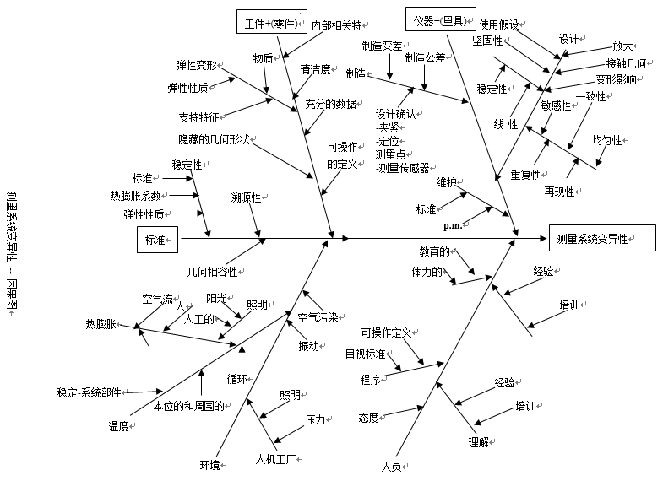
從計量學角度進行醫學檢驗系統性能分析
測量系統分析 之 總誤差、分解及合成： ～ CLSI-EP21-A、ISO15189
Notes:
Barnett 和 Westgard 建议常规分析方法的变异系数不应超过 CLIA’88的 1/4 界限，这样可以给偏倚留有余地，并可以给质控方案的设计留有更大余地。
欧洲工作小组推荐使用，精密度目标是，1/2 的个体内生物变异；对于偏倚，他们推荐的是 1/4 的组生物学变异（包括个体内和个体间总的生物变异），或 1/16 的参考区间，或者是缺乏其它准则时，采用 1/2 的个体内变异。
如下几种信息资源可以被用于建立总误差标准：基于经验的判断、临床医师的调查、生物学变异、基于当前分析技术水平的界限、以及分析物参考区间分数计算的界限等；
采用哪种标准依赖于：使用目的、服务对象的患者群体、试验的特定应用、以及医师解释试验结果时采用的方式等；
因此质量目标对于不同的实验室可以不同，甚至对于同一个实验室由于应用目的不同而不同；例如，用于监测肾脏移植受体的肌酐方法，就比用于健康筛查的方法有更严格的要求。
70年代由 Barnett 和 Youden ，首次提出了选择和评价临床实验室的客观计划；国际临床化学联合会（IFCC）提供的文件提供了方法评价名词术语和哲学思想的一般讨论以及它与整个质量保证过程的相互关系；美国临床和实验室标准研究院（CLSI，原为美国国家临床实验室标准化委员会，NCCLS）制定了方法评价时，实验室人员和厂家执行的协同一致系列文件（EP）。
与方法或仪器性能相关的特征包括：准确度、线性范围、回收率、分析灵敏度、分析特异性（干扰）、检出限、精密度、试剂稳定性、分析过程的「稳健性」、以及与样本的交互作用等；
性能要求取决于实验结果的预期用途或在其医学上不同的应用，不同的应用可产生不同的准确度和精密度需求。

Slide 57
從計量學角度進行醫學檢驗系統性能分析
測量系統分析 之 靈敏度與檢出限(分辨能力) ： ～ CLSI-EP17-A、ISO11843、MSA
「測量」定義為賦值（或數）給具體事物以表示它們之間關於特定性的關係，這個定義由Ｃ．Eisenhart(1963)首次提出，賦值程序定義為測量過程，而賦予的值定義為測量值；根據定義，一個測量過程可以看成是一個製造過程，它生產數值（資料）作為輸出；這樣看待測量系統的益處在於可以使用那些早已在統計程序控制領域證明了有效性的所有概念、原理和工具：
分辨力、可讀性、解析度的別名又稱最小的讀數的單位、測量解析度、刻度限度或探測度，是由測量系統的設計決定的固有特性，指測量輸出的最小刻度單位；
有效解析度是指對於一個特定的應用，測量系統對過程變差的靈敏性，指產生有用的測量輸出信號的最小輸入值，是評價測量系統能力之一；
靈敏度是指最小的輸入產生可探測出的輸出信號在測量特性變化時測量系統的回應，總是以一個測量單位報告，有時也以「信噪比」的形式表示；
有一些基本特性用於定義所謂「好的」測量系統，比如：1)足夠的分辨率和靈敏度，相對於過程變差質量規範控制限，測量的增量應該很小，通常所知的十進位或10~1法則，表明儀器的解析度應把公差（過程變差）分為十份或更多，這個規則是選擇量具期望的實際最低起點，10比1的規則有時也被解釋為測量設備能夠分辨至少十分之一的過程變差；2)測量系統應該是統計受控的，這意味著在可重複條件下，測量系統的變差只能是由於普通原因而不是特殊原因造成，這稱為統計的穩定性；
對於過程控制，測量系統的有效分辨率與製造過程變差相比要小，通常應達到6σ的過程能力，如果測量系統缺乏分辨力(靈敏度或有效分辨率)，測量系統將不能識別過程分佈中所有獨立的或不同的被測特性，被測特性將測量值劃分為不同的數據組，在同樣的數據組裡的測量結果將退化成同樣的被測特性值，這樣的話連續的結果就容易退化成分組，使結果分佈發生明顯差異，如果該分辨力不能探測過程變差其用於分析過程是不可接受的，並且如果它不能探測特殊原因的變差則也不能用於過程控制，對於識別過程變差或量化單個特性值而言，這個系統就不再是一個「好的」的測量系統；
過程分佈的分組數量(ndc)對控制和分析活動有重要影響，對於計量控制圖，通常要求至少能夠達到5個或更多的資料分組；通常測量系統分辨力不足的情況可以通過SPC均值和過程變差極差圖很好地顯示出來，特別是當極差圖顯示可能只有一個、二個或三個極差值在控制限內時，這種測量可能就是在分辨力不足時進行的，同樣，如果極差圖顯示出可能四個極差值在控制限內，並有超過四分之一的極差值為零，那麼，這個測量也有可能是在分辨力不足時進行的；因此為了得到足夠的分辨力，通常推薦有效分辨率應為全過程6σ標準差的十分之一，而不是傳統規則的可視分辨率最大為公差寬度的十分之一；
對於實驗診斷，可以從兩個角度考慮，一是從基線背景中區分穩定信號的最小分析物濃度，二是可以穩定區分和讀出最小刻度參數的分析物濃度的最小變化間隔；
Notes:
空白——样本中不含相关分析物，或所含相关分析物的浓度低于最低相关水平。
空白限（LoB）——在空白样本中可能观测到的最高测量结果；注：a）LoB不是测量获得的实际浓度；事实上，在确证有阳性信号条件下测量获得的实际浓度被称为是检测限。与之相似，LoB是在分析物水平等于LoD的样本中获得的预期最低值，概率如上所述；b）与「测定下限」相同：通过标示测量方法获得的最低结果，可声明存在测量不确定度。10也被称为「临界值」（ISO 11843）。1-4（参见章节2.3.1.）
检测限（LoD）——样本中可以检测出的分析物的最低水平，概率如上所述，但可能并不是准确的定量值（来自于对WHO-BS/95.1793的修订）11；注：也被称为「检测下限」，「最低可检出浓度」（或剂量或数值），有时也用于表示「灵敏度」（参见章节2.3.2）。
定量限（LoQ）//定量下限——在标示实验条件下，采用可接受精密度和真实性，样本中可以定量确定的分析物的最低量（来自于对WHO-BS/95.1793的修订）11；注：也被称为「检测下限」和「测量范围下限」。
最低的是「空白限」（LoB），也就是在不含分析物的样本中预期可观测到的系列结果中的最高值。（关于该限度的详情可参见章节4。）需要注意的是，LoB是指观测到的检测结果，而所有其他限度都是指分析物的实际浓度。
其次是「检测限」（LoD），也就是实际浓度，该条件下观测到的检测结果很可能高于LoB，因此可以称为「可检出」。
「定量限」（LoQ）是最低实际浓度，该条件下能够可靠检测分析物，并且观测到的检测结果不确定度低于或等于实验室或该方法的生产商设定的目标。设定的不确定度（或偏倚和非精密度）目标必须附有标示LoQ，或者可用于实验室记录。
测量范围下限（LMR）是符合规定条件的最低水平。此类规定条件包括了标示的所有方法特征，其中包括了偏倚和不精密度，不确定度以及其他特征。
线性范围下限（LLR）是方法响应与真实浓度之间呈现线性关系条件下的最低浓度（参见NCCLS文件EP6-定量测量方法的线性评估：统计学方法）。这也需要对非线性误差设定目标，并且必须伴随说明线性情况。
任何情况下都是LoB < LoD ≤ LoQ。其他的限值之间可能没有一致的关系。可以根据定量目标、非线性误差和定义特征来确定这些限值的相对位置。

Slide 58
從計量學角度進行醫學檢驗系統性能分析
測量系統分析 之 靈敏度與檢出限(分辨能力) ： ～ CLSI-EP17-A、ISO11843、MSA
實驗診斷中檢測系統的靈敏度會對結果變異產生影響，結果變異增大會導致報告結果的參考變化值(RCV)增大，從而影響臨床監測中的使用效果，實驗診斷中有幾個限值比較重要，直接決定了檢測系統的報告範圍，其中主要包括：空白限、定性限、定量限、線性上限和可報告範圍上限等，其中線性上限和可報告範圍上限大多考慮的是偏倚所帶入的不確定度並已於前述有過討論，如下主要討論低端比較重要的三個限值即：空白限、定性限和定量限；
空白限
定性限
定量限
未檢出
檢出，但結果不確定度高
檢出，并可準確報告結果
Notes:
空白——样本中不含相关分析物，或所含相关分析物的浓度低于最低相关水平。
空白限（LoB）——在空白样本中可能观测到的最高测量结果；注：a）LoB不是测量获得的实际浓度；事实上，在确证有阳性信号条件下测量获得的实际浓度被称为是检测限。与之相似，LoB是在分析物水平等于LoD的样本中获得的预期最低值，概率如上所述；b）与「测定下限」相同：通过标示测量方法获得的最低结果，可声明存在测量不确定度。10也被称为「临界值」（ISO 11843）。1-4（参见章节2.3.1.）
检测限（LoD）——样本中可以检测出的分析物的最低水平，概率如上所述，但可能并不是准确的定量值（来自于对WHO-BS/95.1793的修订）11；注：也被称为「检测下限」，「最低可检出浓度」（或剂量或数值），有时也用于表示「灵敏度」（参见章节2.3.2）。
定量限（LoQ）//定量下限——在标示实验条件下，采用可接受精密度和真实性，样本中可以定量确定的分析物的最低量（来自于对WHO-BS/95.1793的修订）11；注：也被称为「检测下限」和「测量范围下限」。
最低的是「空白限」（LoB），也就是在不含分析物的样本中预期可观测到的系列结果中的最高值。（关于该限度的详情可参见章节4。）需要注意的是，LoB是指观测到的检测结果，而所有其他限度都是指分析物的实际浓度。
其次是「检测限」（LoD），也就是实际浓度，该条件下观测到的检测结果很可能高于LoB，因此可以称为「可检出」。
「定量限」（LoQ）是最低实际浓度，该条件下能够可靠检测分析物，并且观测到的检测结果不确定度低于或等于实验室或该方法的生产商设定的目标。设定的不确定度（或偏倚和非精密度）目标必须附有标示LoQ，或者可用于实验室记录。
测量范围下限（LMR）是符合规定条件的最低水平。此类规定条件包括了标示的所有方法特征，其中包括了偏倚和不精密度，不确定度以及其他特征。
线性范围下限（LLR）是方法响应与真实浓度之间呈现线性关系条件下的最低浓度（参见NCCLS文件EP6-定量测量方法的线性评估：统计学方法）。这也需要对非线性误差设定目标，并且必须伴随说明线性情况。
任何情况下都是LoB < LoD ≤ LoQ。其他的限值之间可能没有一致的关系。可以根据定量目标、非线性误差和定义特征来确定这些限值的相对位置。

Slide 59
從計量學角度進行醫學檢驗系統性能分析
測量系統分析 之 靈敏度與檢出限(分辨能力) ： ～ CLSI-EP17-A、ISO11843、MSA
假設：一個濃度約 0.1 mIU/L 左右的促甲狀腺激素(TSH)的樣本，如果檢測系統的分析靈敏度分別約：0.001 mIU/L、0.01 mIU/L、0.1 mIU/L，監測如下：
Notes:
空白——样本中不含相关分析物，或所含相关分析物的浓度低于最低相关水平。
空白限（LoB）——在空白样本中可能观测到的最高测量结果；注：a）LoB不是测量获得的实际浓度；事实上，在确证有阳性信号条件下测量获得的实际浓度被称为是检测限。与之相似，LoB是在分析物水平等于LoD的样本中获得的预期最低值，概率如上所述；b）与「测定下限」相同：通过标示测量方法获得的最低结果，可声明存在测量不确定度。10也被称为「临界值」（ISO 11843）。1-4（参见章节2.3.1.）
检测限（LoD）——样本中可以检测出的分析物的最低水平，概率如上所述，但可能并不是准确的定量值（来自于对WHO-BS/95.1793的修订）11；注：也被称为「检测下限」，「最低可检出浓度」（或剂量或数值），有时也用于表示「灵敏度」（参见章节2.3.2）。
定量限（LoQ）//定量下限——在标示实验条件下，采用可接受精密度和真实性，样本中可以定量确定的分析物的最低量（来自于对WHO-BS/95.1793的修订）11；注：也被称为「检测下限」和「测量范围下限」。
最低的是「空白限」（LoB），也就是在不含分析物的样本中预期可观测到的系列结果中的最高值。（关于该限度的详情可参见章节4。）需要注意的是，LoB是指观测到的检测结果，而所有其他限度都是指分析物的实际浓度。
其次是「检测限」（LoD），也就是实际浓度，该条件下观测到的检测结果很可能高于LoB，因此可以称为「可检出」。
「定量限」（LoQ）是最低实际浓度，该条件下能够可靠检测分析物，并且观测到的检测结果不确定度低于或等于实验室或该方法的生产商设定的目标。设定的不确定度（或偏倚和非精密度）目标必须附有标示LoQ，或者可用于实验室记录。
测量范围下限（LMR）是符合规定条件的最低水平。此类规定条件包括了标示的所有方法特征，其中包括了偏倚和不精密度，不确定度以及其他特征。
线性范围下限（LLR）是方法响应与真实浓度之间呈现线性关系条件下的最低浓度（参见NCCLS文件EP6-定量测量方法的线性评估：统计学方法）。这也需要对非线性误差设定目标，并且必须伴随说明线性情况。
任何情况下都是LoB < LoD ≤ LoQ。其他的限值之间可能没有一致的关系。可以根据定量目标、非线性误差和定义特征来确定这些限值的相对位置。

Slide 60
從計量學角度進行醫學檢驗系統性能分析
測量系統分析 之 穩定性： ～ CLSI-EP25-A2、ISO23640-2011
穩定性被認為是一個產品保持穩定組分、屬性和性能的能力，但卻不是一個可以直接測量的特性，因此一個產品的穩定性要求只能依靠隨著時間推移對特定產品屬性進行評價而得出；雖然隨著時間推移通過檢測所有產品的屬性建立穩定性要求是可行的，但是由於工作量巨大，在多數實踐中都比較難實現的，因此通常僅檢測產品關鍵的屬性；但是需要注意的是對檢驗系統「穩定性」的分析應該是對「系統測量性能」和「使用可靠適用性」兩個方面的完整判斷；
以下三個關鍵因素被認為是上述穩定性定義的本質，即：
1、什麼樣的產品質量標準被認為是關鍵的性能指標，選擇度量的指標應最能揭示產品在保存期內質量、安全或功效發生潛在的重大變化；例如可能會是反應產品本身的物理的、化學的、生物的或微生物的特性，或者產品使用中的分析特性；前者包括顏色、pH值、顆粒大小、沉澱物的出現、生物負荷、特性和純度等，後者包括被測量漂移、檢出限、選擇分析物濃度方法的精密度、回收率和干擾物的偏倚等；被測量漂移是體外診斷試劑穩定性評估的一項傳統的度量指標，它直接反應了在特定條件下（例如：時間、溫度）一個校準品或質控品被測量含量的改變，或一個產品量化樣本中被測量的能力，這種改變可以用絕對偏差或相對偏差表示；
2、對每一度量標準所允許的多大的變化（可接受準則），關鍵度量指標的可接受標準可來源於產品設計輸入要求的質量目標，特別是其預期用途、方法已建立的質量目標、相似產品的歷史數據、現有產品的典型性能等；多數產品穩定性研究使用多個濃度水平的測試樣本，目的是對檢驗系統完整可報告範圍內的評估性能，在這種情況下應定義該範圍內最小穩定性區間為產品的整體穩定性區間；
3、在結果的分析上所期望的置信度和分析功效,所有關鍵的產品度量標準在給定的統計置信度內滿足各自的接受標準的時間間隔定義為產品的穩定性持續時間；
穩定性研究的類型一般分為儲存期穩定性研究、使用期穩定性研究和強度試驗；保存期研究用於確定體外診斷試劑在規定的保存條件下在最終包裝內的效期，這代表了一個產品無論是否使用，在要求的條件下保存，從出廠到可用的最後一天的時期；使用期穩定性是指產品投入使用后，產品保持活性的時間段，比如質控品開封后的使用期，及系統需要再校準之前的使用期等；強度試驗是指將研究樣本暴露于預先設定的改變的環境條件下（比如： 溫度、濕度、光照等），以用於模擬產品所能忍受的最壞的環境條件，這個研究結果也用於確定一個產品最適宜的運輸和保存條件；；
不穩定可能的原因包括：1、儀器需要校準，需要減少校準時間間隔，2、儀器、設備的磨損，3、正常老化或退化，4、缺乏維護如通風、動力、液壓、篩檢程式、腐蝕、銹蝕、清潔等，5、磨損或損壞的基準，基準出現誤差，6、校準不當或調整基準的使用不當，7、儀器設計品質差或一致性不好，8、儀器設計或方法缺乏穩健性，9、測量方法的不同比如設置、安裝、夾緊、技術，10、量具變形，11、環境變化比如溫度、濕度、振動、清潔度等與假定不符，12、在應用常量上出錯，13、應用零件尺寸、位置、操作者技能、疲勞、觀察錯誤（易讀性、視差）等；
Notes:
Barnett 和 Westgard 建议常规分析方法的变异系数不应超过 CLIA’88的 1/4 界限，这样可以给偏倚留有余地，并可以给质控方案的设计留有更大余地。
欧洲工作小组推荐使用，精密度目标是，1/2 的个体内生物变异；对于偏倚，他们推荐的是 1/4 的组生物学变异（包括个体内和个体间总的生物变异），或 1/16 的参考区间，或者是缺乏其它准则时，采用 1/2 的个体内变异。
如下几种信息资源可以被用于建立总误差标准：基于经验的判断、临床医师的调查、生物学变异、基于当前分析技术水平的界限、以及分析物参考区间分数计算的界限等；
采用哪种标准依赖于：使用目的、服务对象的患者群体、试验的特定应用、以及医师解释试验结果时采用的方式等；
因此质量目标对于不同的实验室可以不同，甚至对于同一个实验室由于应用目的不同而不同；例如，用于监测肾脏移植受体的肌酐方法，就比用于健康筛查的方法有更严格的要求。
70年代由 Barnett 和 Youden ，首次提出了选择和评价临床实验室的客观计划；国际临床化学联合会（IFCC）提供的文件提供了方法评价名词术语和哲学思想的一般讨论以及它与整个质量保证过程的相互关系；美国临床和实验室标准研究院（CLSI，原为美国国家临床实验室标准化委员会，NCCLS）制定了方法评价时，实验室人员和厂家执行的协同一致系列文件（EP）。
与方法或仪器性能相关的特征包括：准确度、线性范围、回收率、分析灵敏度、分析特异性（干扰）、检出限、精密度、试剂稳定性、分析过程的「稳健性」、以及与样本的交互作用等；
性能要求取决于实验结果的预期用途或在其医学上不同的应用，不同的应用可产生不同的准确度和精密度需求。

Slide 61
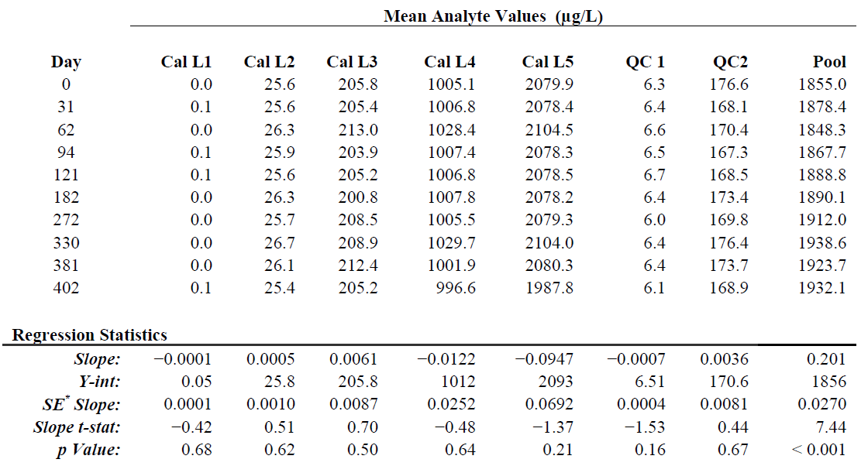
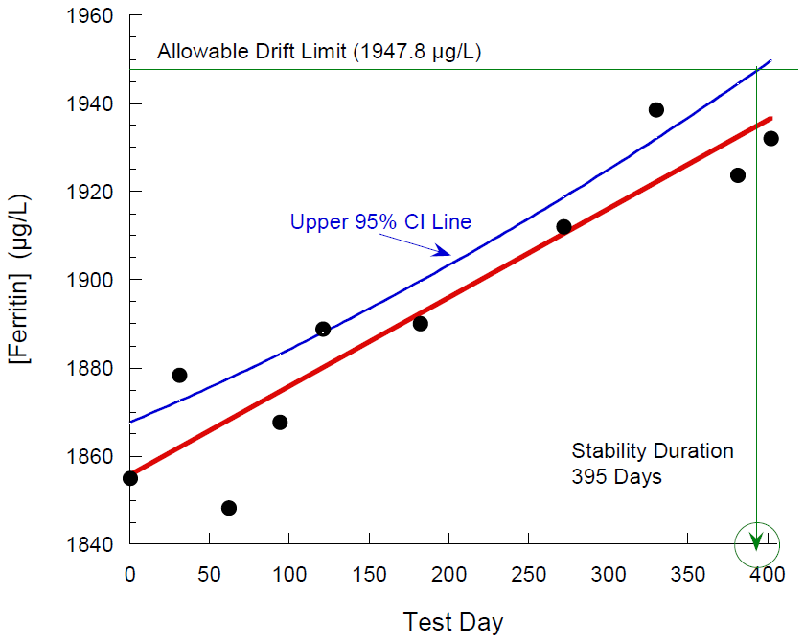
從計量學角度進行醫學檢驗系統性能分析
測量系統分析 之 穩定性： ～ CLSI-EP25-A2、ISO23640-2011
EP25-A Appendix A. Measurand Drift Analysis Example；
Notes:
Barnett 和 Westgard 建议常规分析方法的变异系数不应超过 CLIA’88的 1/4 界限，这样可以给偏倚留有余地，并可以给质控方案的设计留有更大余地。
欧洲工作小组推荐使用，精密度目标是，1/2 的个体内生物变异；对于偏倚，他们推荐的是 1/4 的组生物学变异（包括个体内和个体间总的生物变异），或 1/16 的参考区间，或者是缺乏其它准则时，采用 1/2 的个体内变异。
如下几种信息资源可以被用于建立总误差标准：基于经验的判断、临床医师的调查、生物学变异、基于当前分析技术水平的界限、以及分析物参考区间分数计算的界限等；
采用哪种标准依赖于：使用目的、服务对象的患者群体、试验的特定应用、以及医师解释试验结果时采用的方式等；
因此质量目标对于不同的实验室可以不同，甚至对于同一个实验室由于应用目的不同而不同；例如，用于监测肾脏移植受体的肌酐方法，就比用于健康筛查的方法有更严格的要求。
70年代由 Barnett 和 Youden ，首次提出了选择和评价临床实验室的客观计划；国际临床化学联合会（IFCC）提供的文件提供了方法评价名词术语和哲学思想的一般讨论以及它与整个质量保证过程的相互关系；美国临床和实验室标准研究院（CLSI，原为美国国家临床实验室标准化委员会，NCCLS）制定了方法评价时，实验室人员和厂家执行的协同一致系列文件（EP）。
与方法或仪器性能相关的特征包括：准确度、线性范围、回收率、分析灵敏度、分析特异性（干扰）、检出限、精密度、试剂稳定性、分析过程的「稳健性」、以及与样本的交互作用等；
性能要求取决于实验结果的预期用途或在其医学上不同的应用，不同的应用可产生不同的准确度和精密度需求。

